Slide 1
텀프로젝트
20234014 이은정

Slide 2
1. 처음 계획서[게임 커뮤니티]
게임 랭킹
(html)-DB
내 정보 열람 및 수정
(html)-DB
메인
화면
(html)
로그인
(html)
커뮤니티
(html)
내 정보
(html)-DB
내가 쓴 글
(html)-DB
회원가입
(html)
채팅 서버
(html)-서버
타인의 글
(html)
커뮤니티 (html)
내 글 (html)
회원 DB
게임 추천
(html)-머신러닝
초기 계획 변경

Slide 3
1. 수정 기획[단어 공부 사이트]
단어 공부 (html)-DB
시험 (html)
결과 (html)-DB
메인
화면
(html)
로그인
(html)
MAIN
(html)
내 정보
(html)-DB
정답률 (html)-DB
회원가입
(html)
커뮤니티 (html)
뉴스 (하이퍼링크)
회원 DB

Slide 4
1-1 개발 목표
1학기 텀 프로젝트의 내용을 연장해보자.
타인 혹은 본인이 제작한 단어를 웹에서 시험보고, 채점 후에 시험 결과를 기록한다.
시험 결과 변화 추이를 알 수 있게끔 결과를 분석한다.
내가 단어장을 바꾸면, 웹의 내용도 그 내용을 반영해 바뀔 수 있도록 한다.
최대한 배운 것들을 많이 활용해보자.

Slide 5
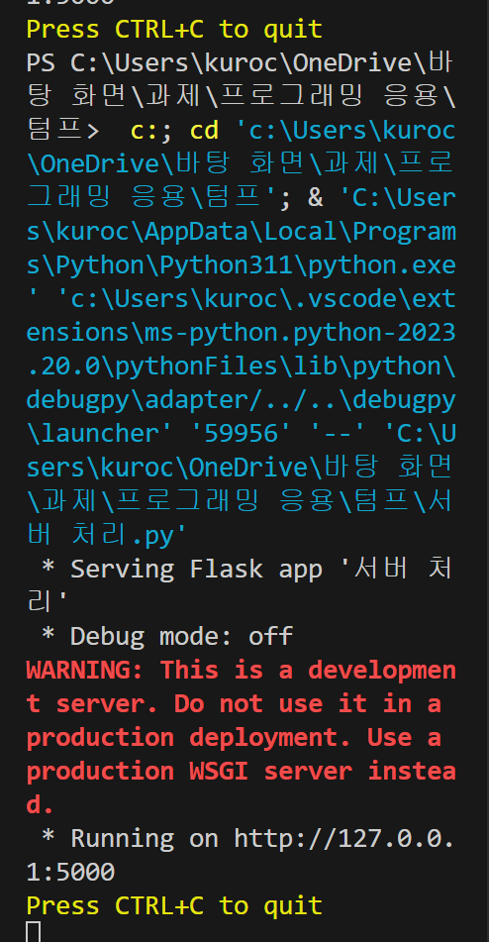
2. 실행결과
서버 처리 프로그램을 실행
(port=5000번)
1-1. 사이트에 접속

Slide 6
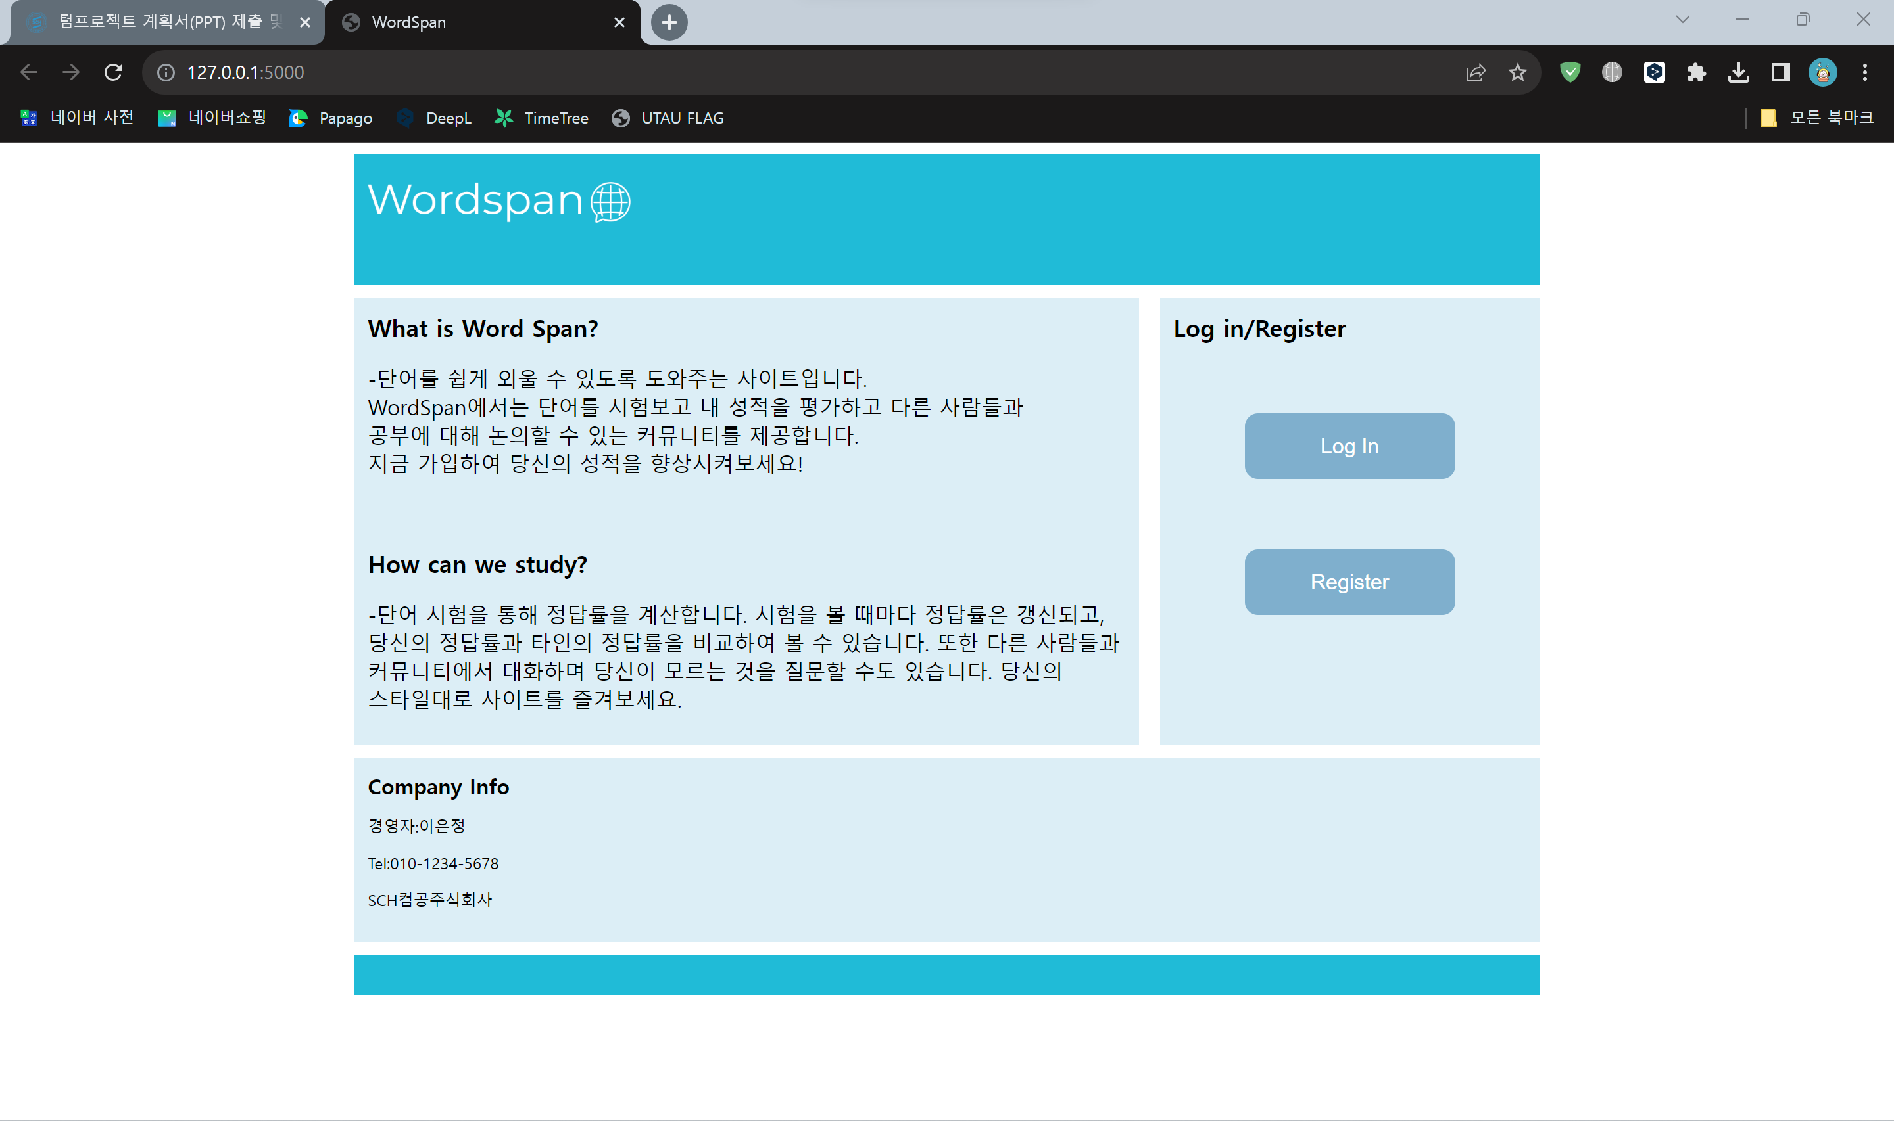
2. 실행결과
1-2. 사이트 실행 결과

Slide 7
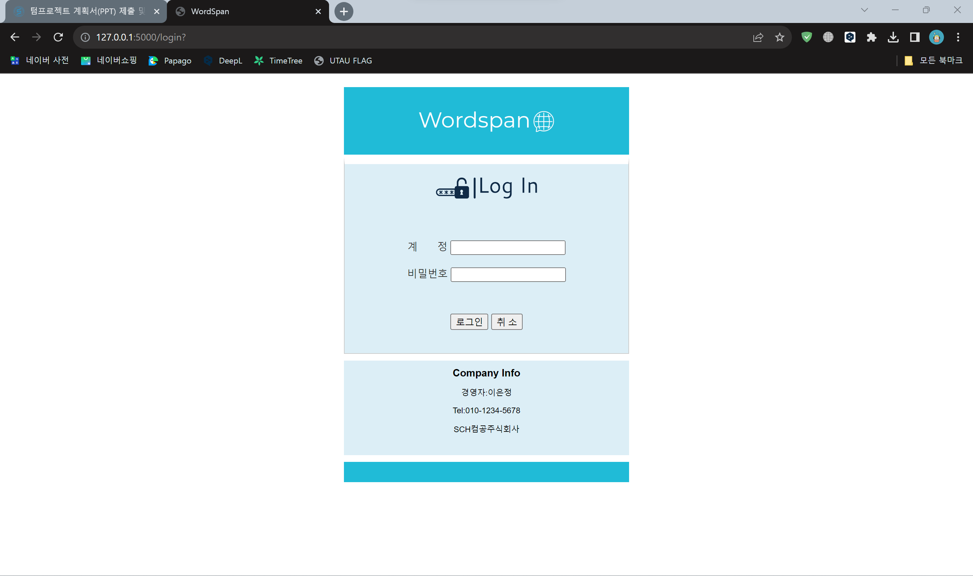
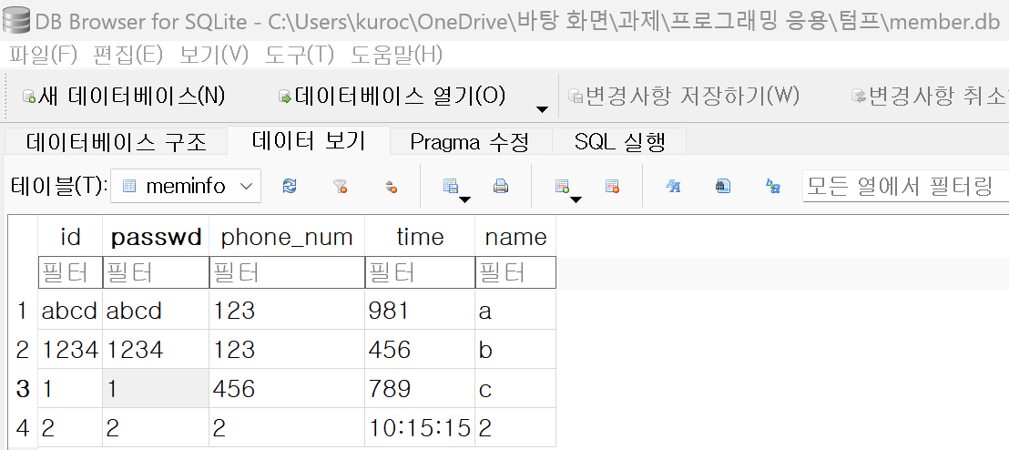
2. 실행결과
1-2. member.db에 저장해둔 임의의 계정 아이디와 패스워드 입력

Slide 8
2. 실행결과
1-2. member.db에 있는 값이 아닐 경우,
로그인 창 다시 로딩

Slide 9
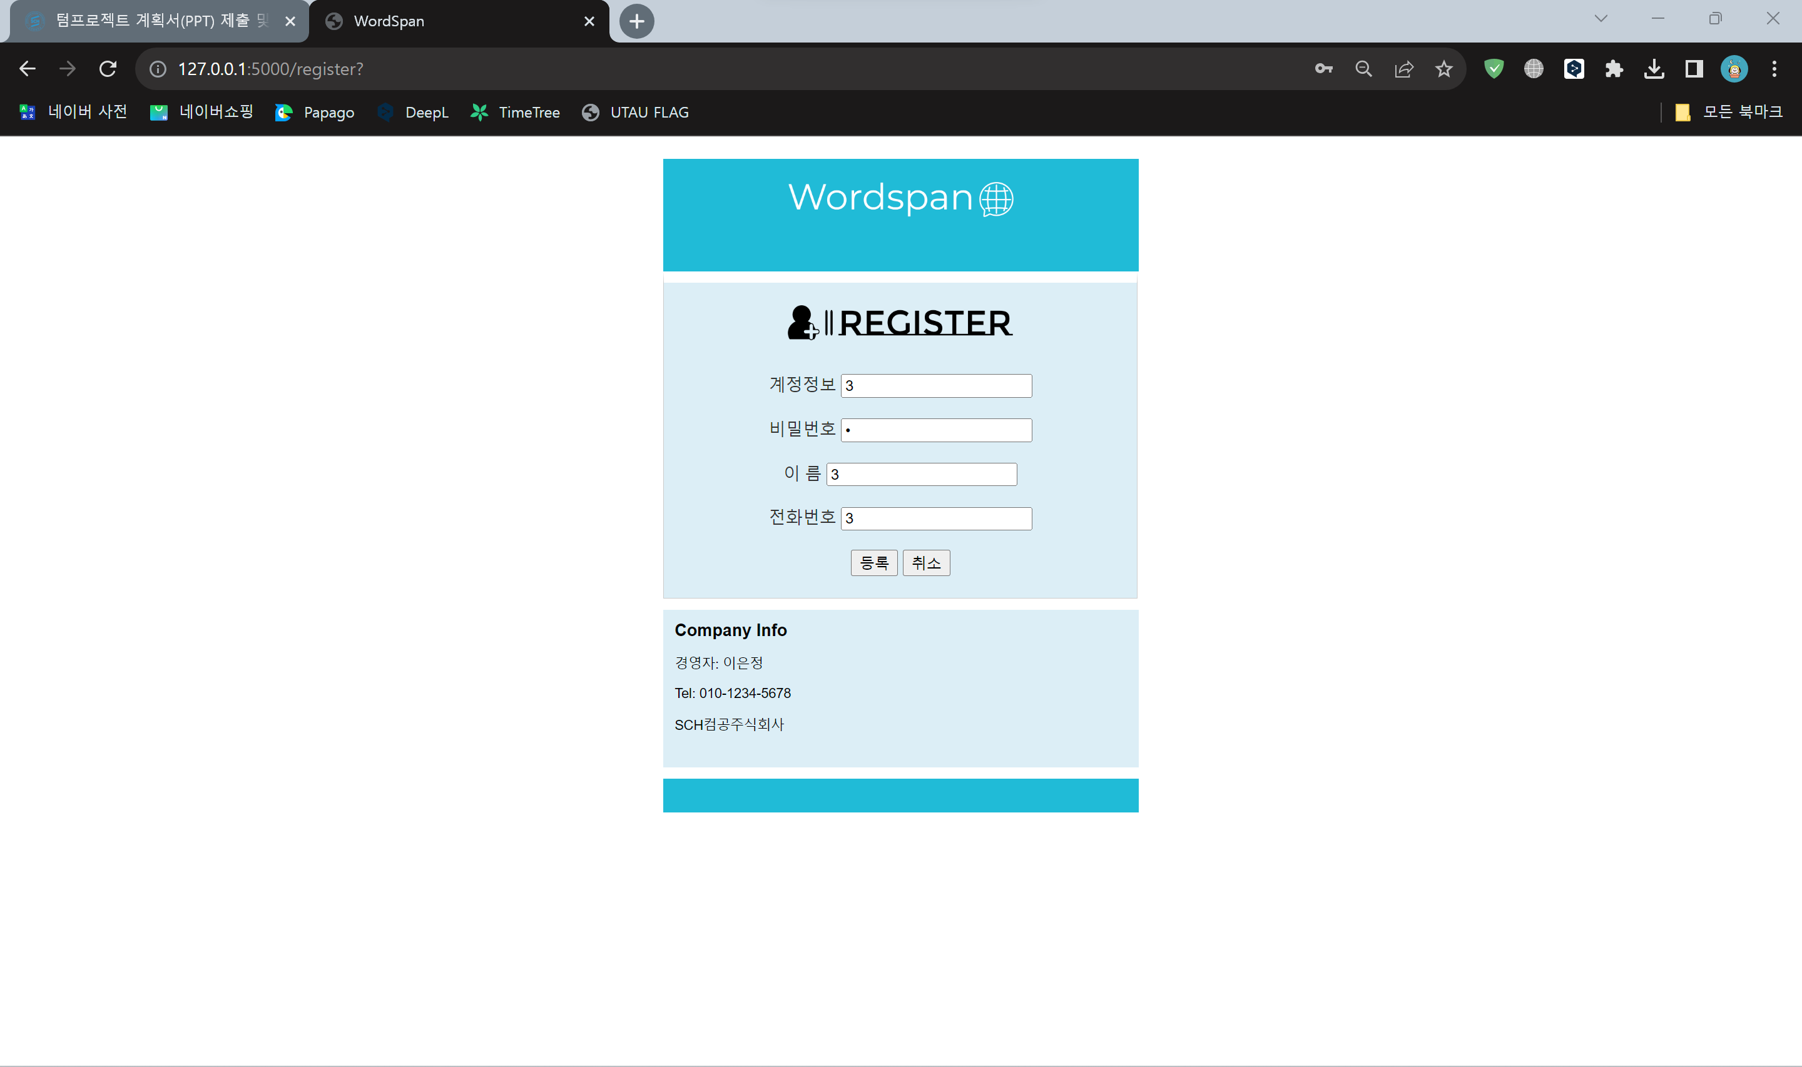
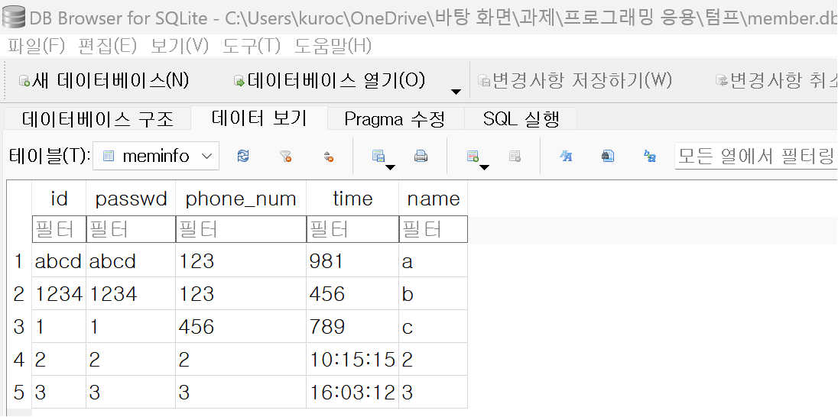
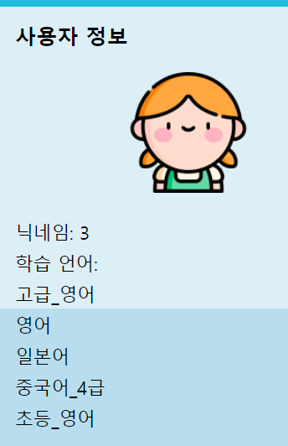
2. 실행결과
1-2. 계정 등록시
member.db에 저장 후, 로그인 창 로딩

Slide 10
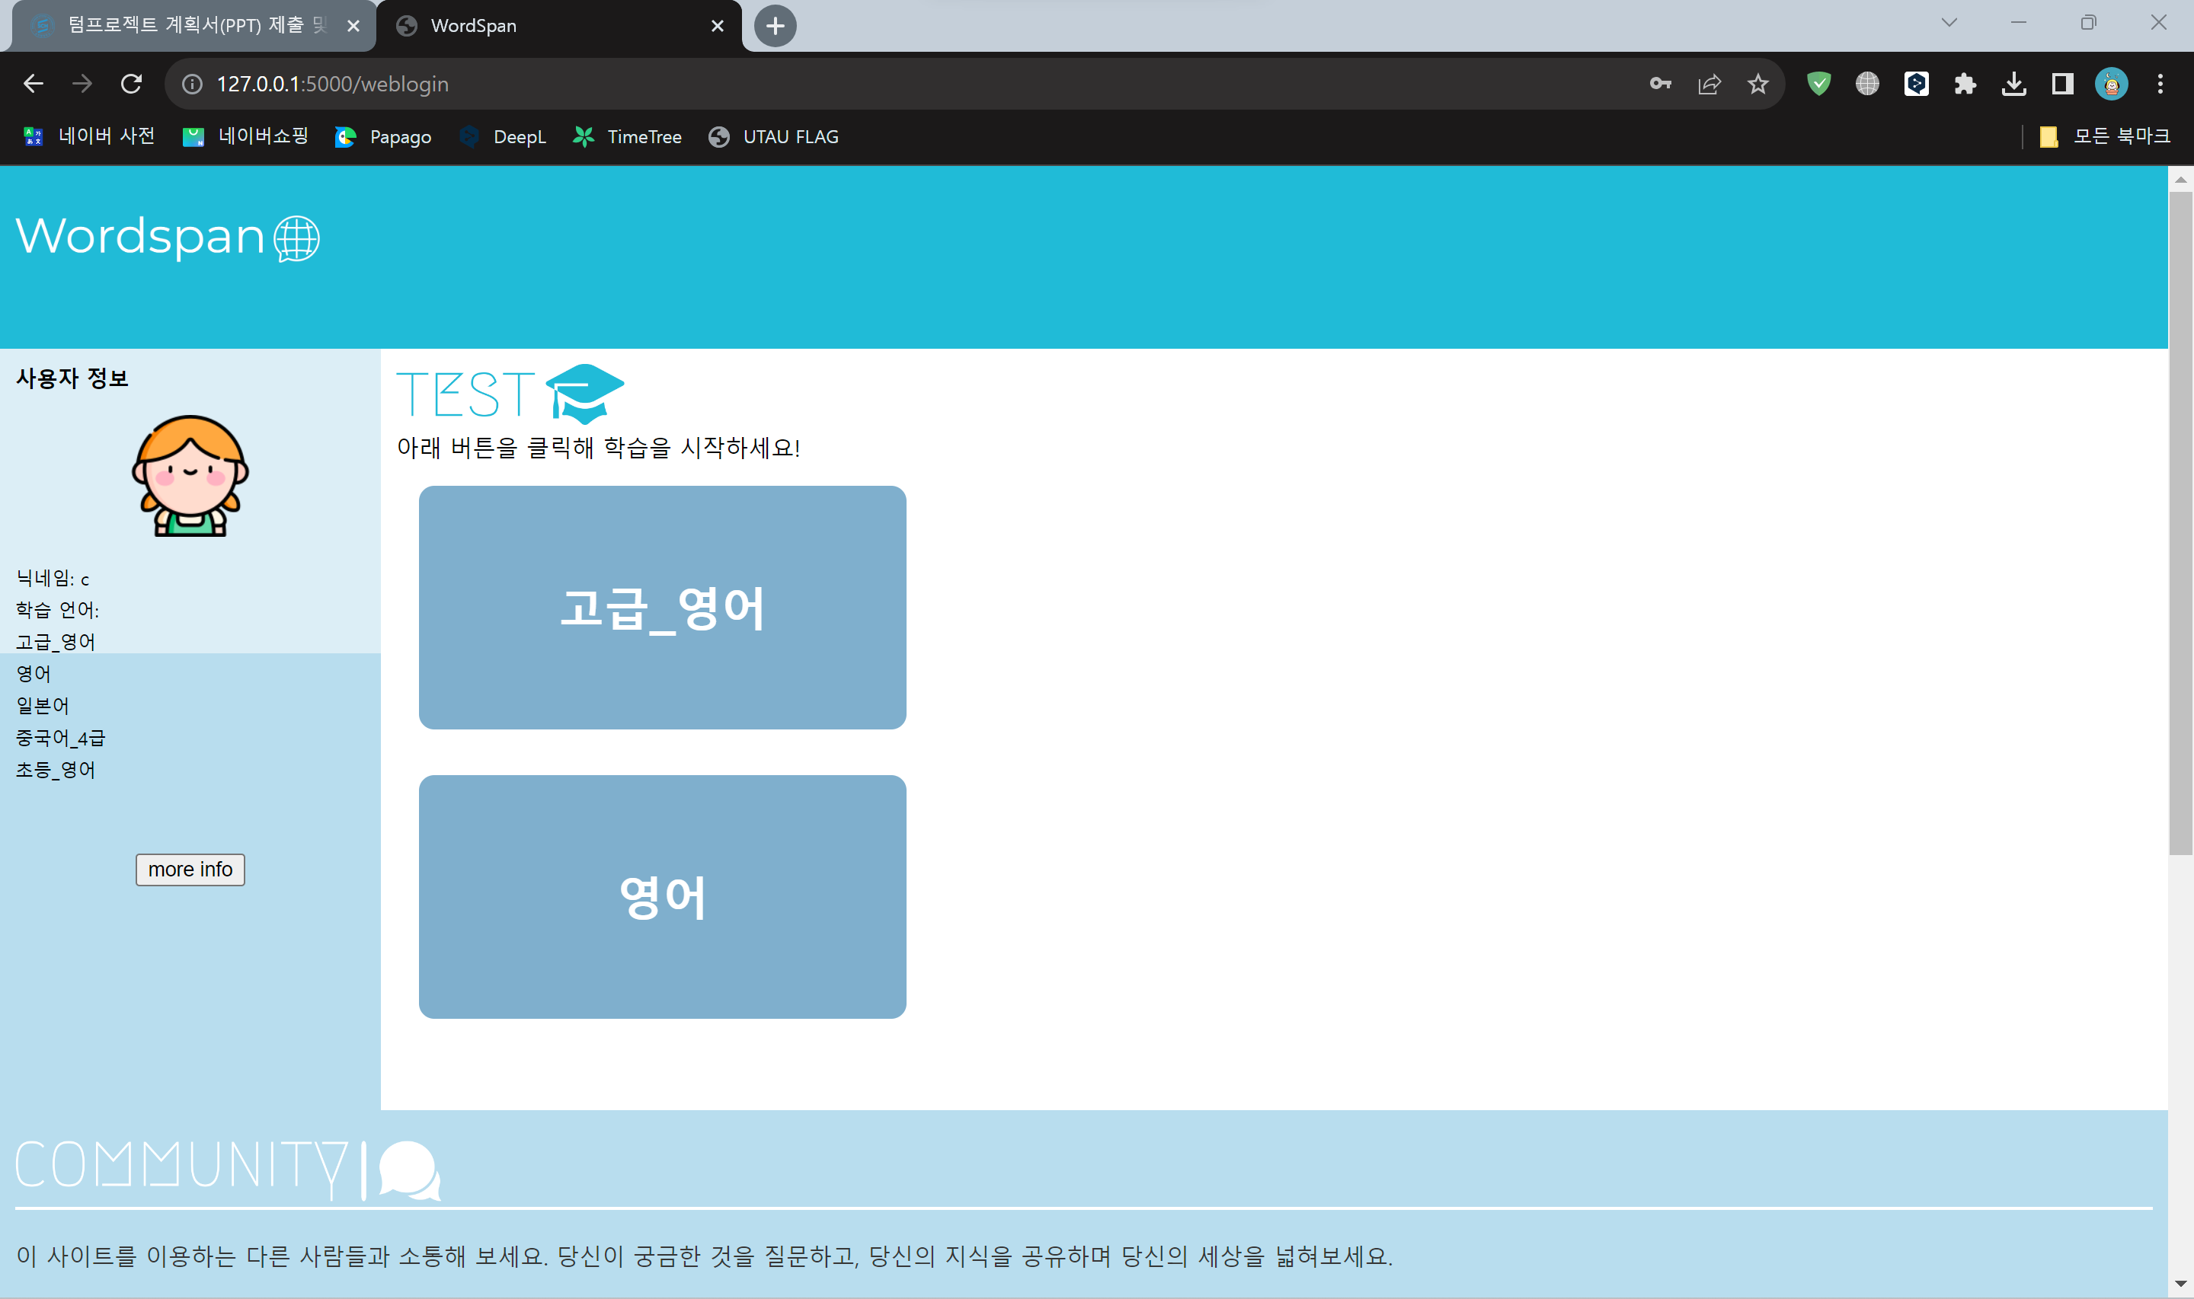
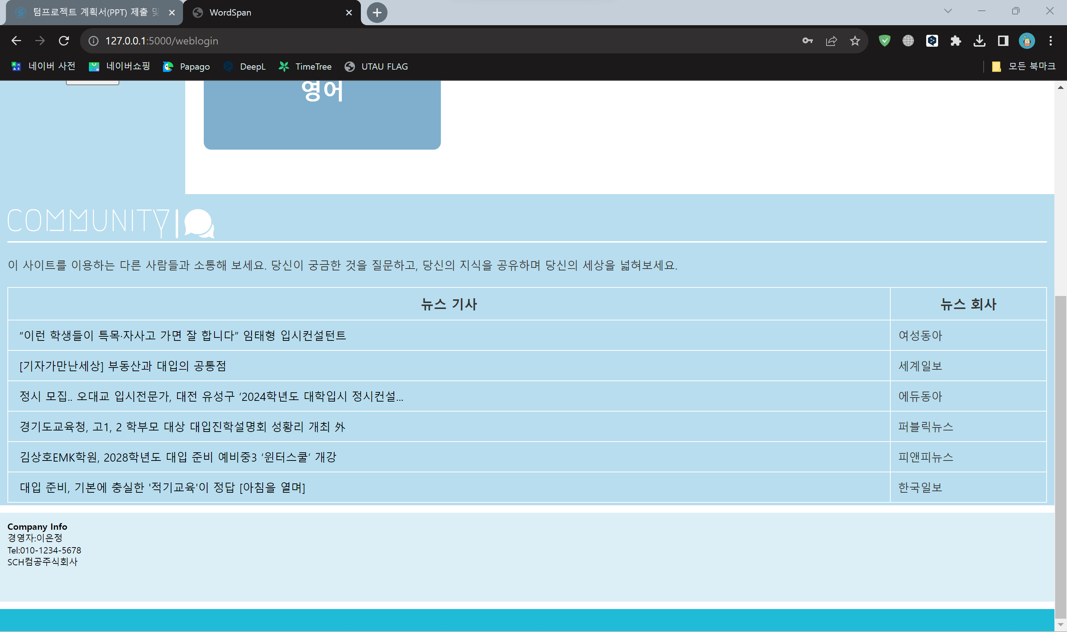
1-３. 로그인 후 메인 화면 접속

Slide 11
<사이트 기능>
1) 공부 및 시험 기능 제공
2) 성적 통계 기능 제공
3) 대입, 입시, 공부 관련 뉴스 제공

Slide 12
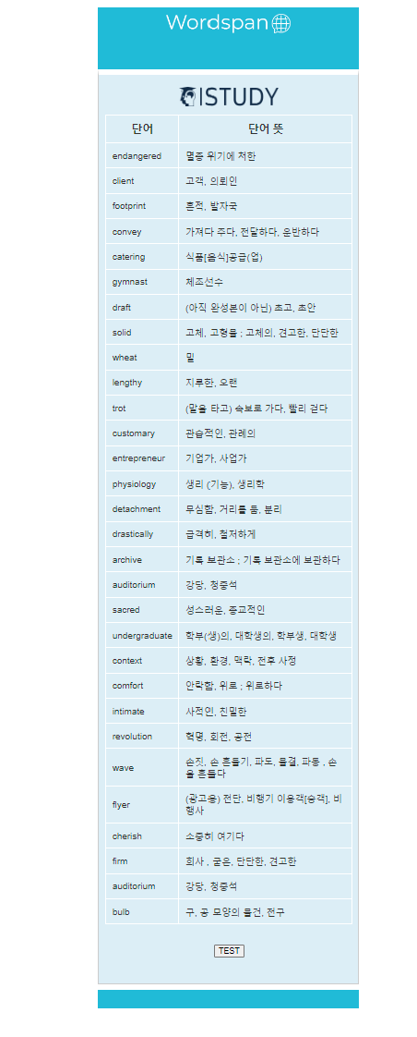
2. 실행결과
3. 해당 db에 저장된 무작위 단어 30개 제시

Slide 13
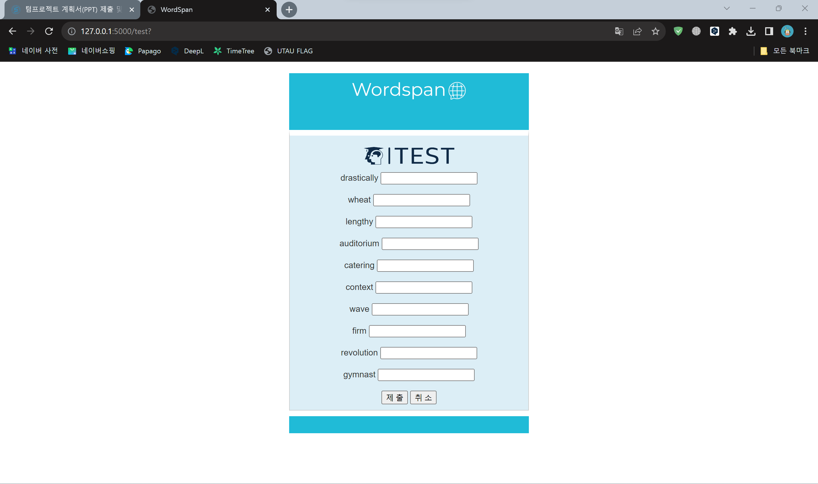
2. 실행결과
3-2) 앞서 제시한 단어 중, 무작위로 10개의 단어를 뽑아 문제 출제

Slide 14

2. 실행결과
3-2) 여기에 정답 작성 후 제출

Slide 15
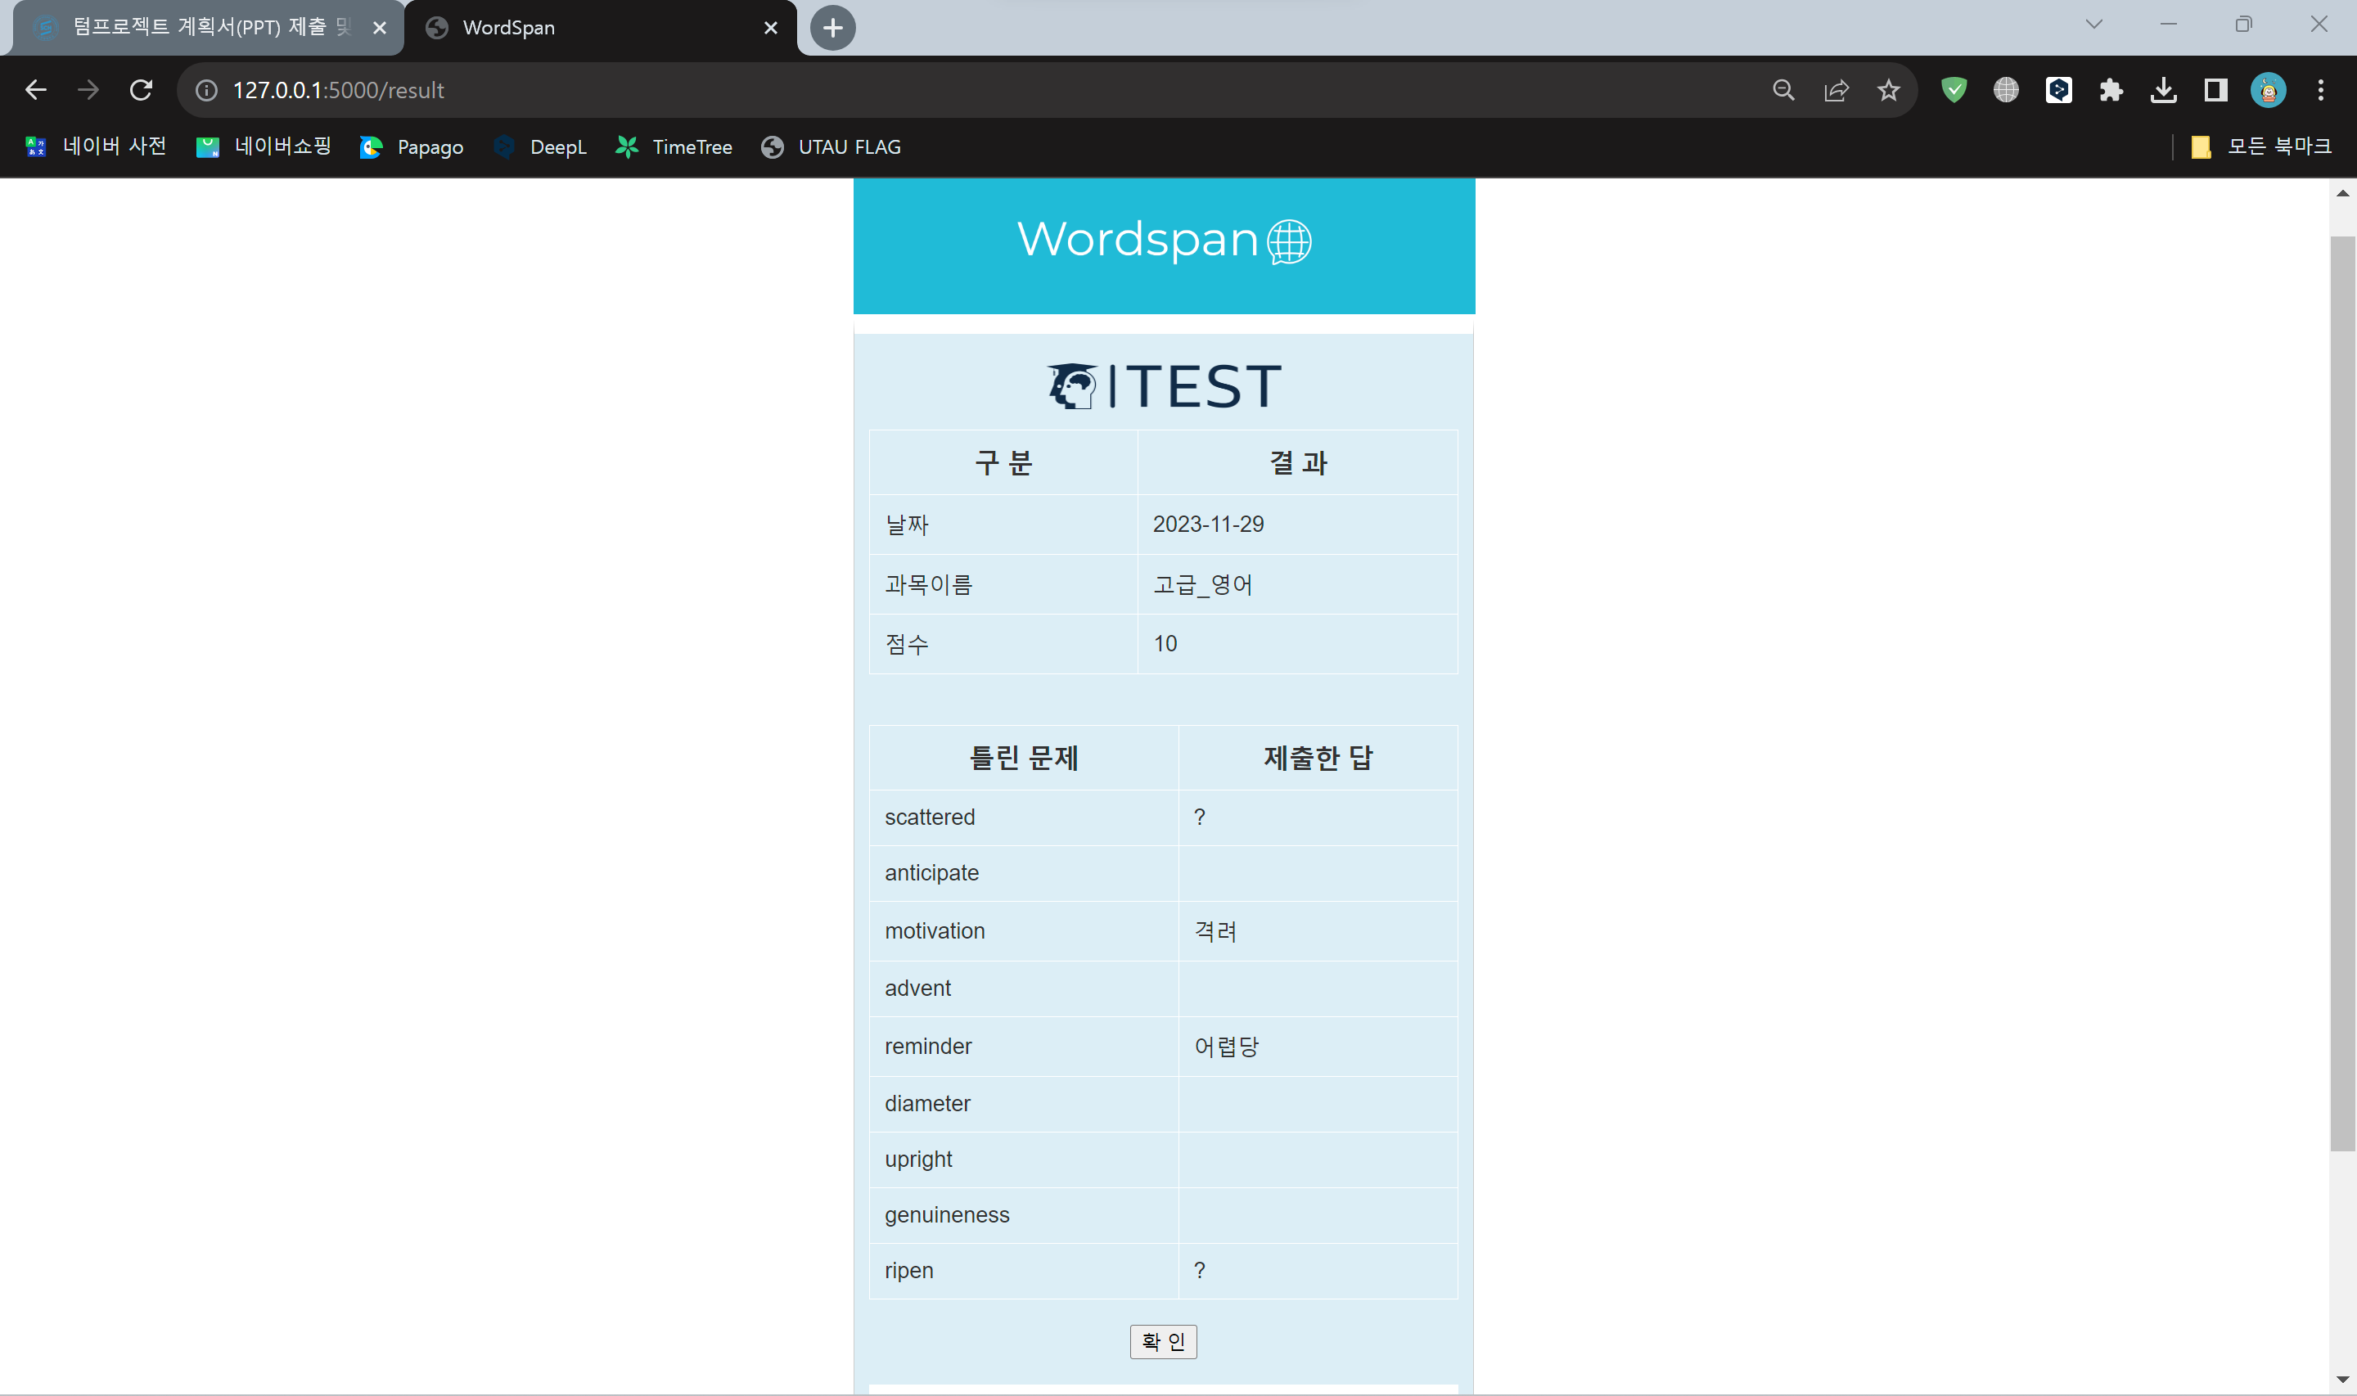
2. 실행결과
3-3) 날짜, 과목 이름, 점수 및
틀린 문제 안내
* 10개의 문제를 시험 봤기 때문에 1개의 점수를 10점으로 합니다.

Slide 16
3-4) 확인 누를 시
메인 화면으로 다시 돌아옵니다.

Slide 17
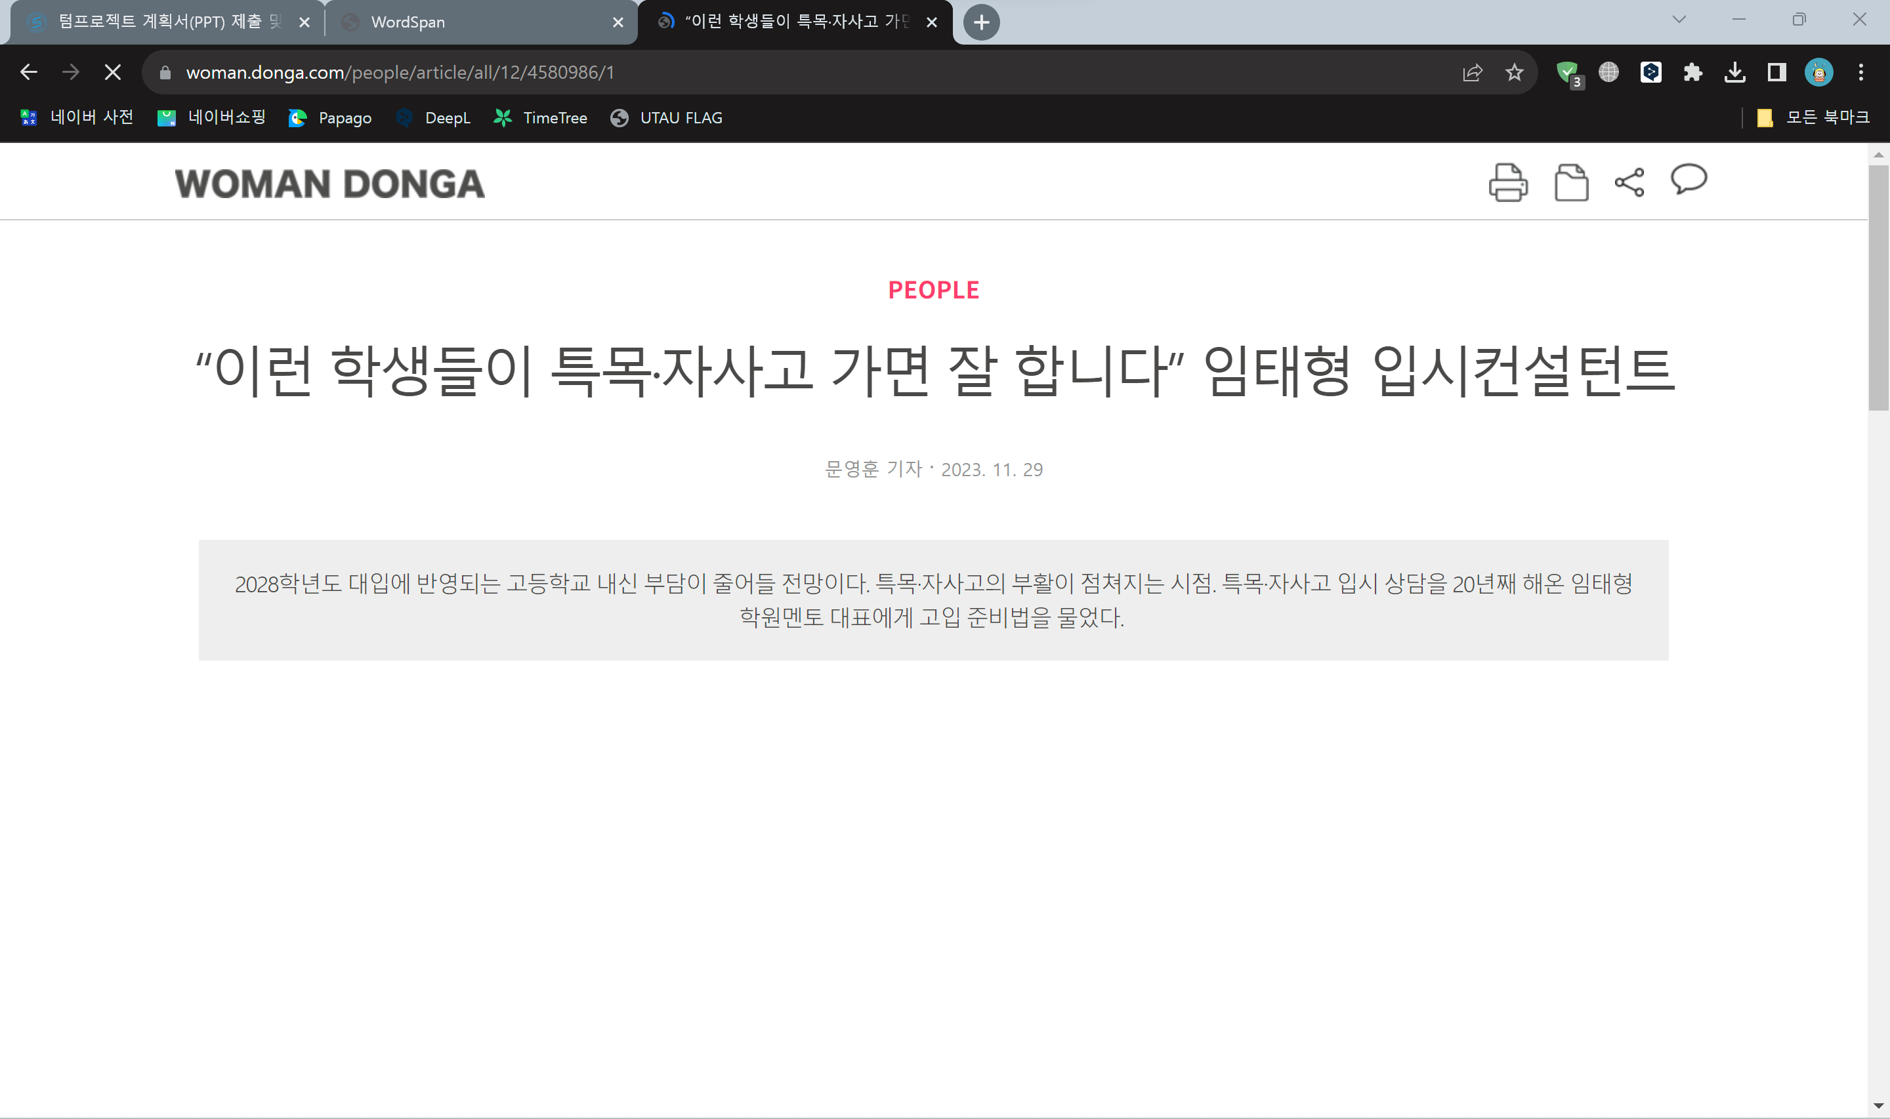
2. 실행결과
4. 기사 제목 클릭 시,
해당 사이트를 오픈합니다.

Slide 18
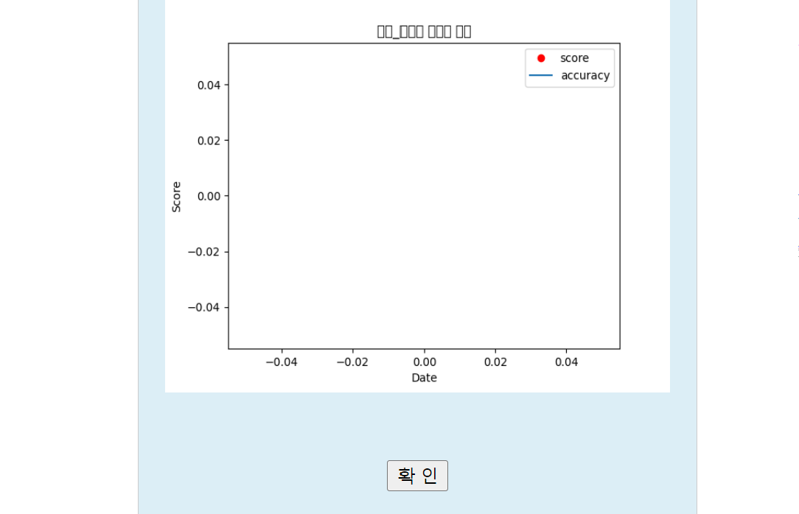
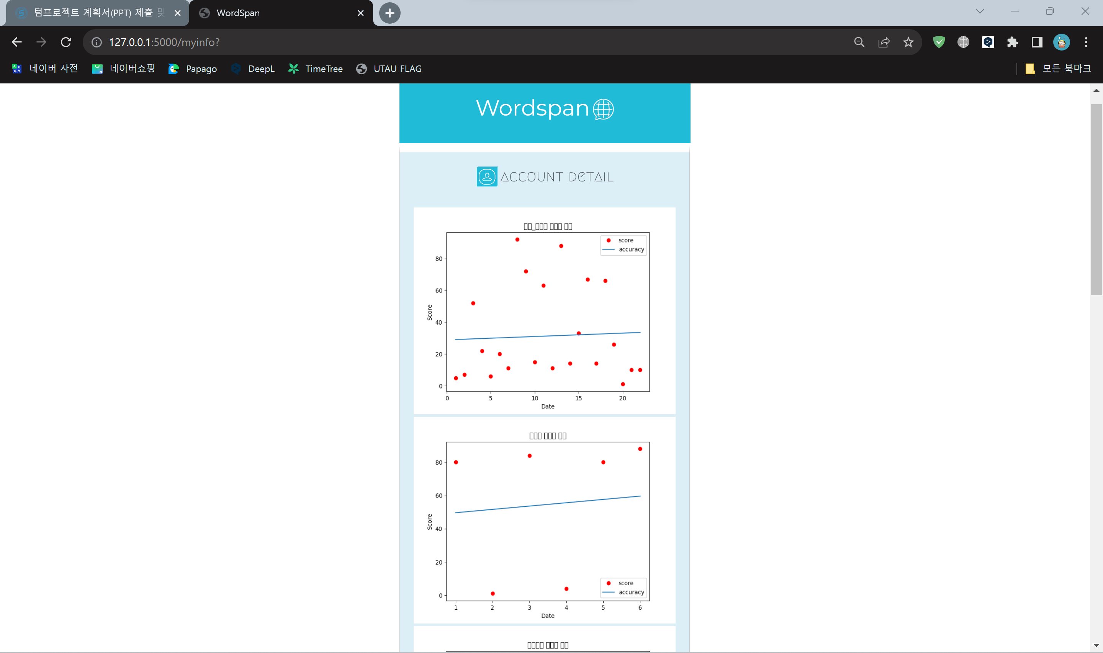
2. 실행결과
본인이 공부한 과목에 대한 점수,
점수를 선형회귀 분석하여
성적이 어떻게 변화하고 있는지를 알려줌
*다만 base64를 바탕으로 이미지를 로딩하는데, 어째서인지 한글이
로딩되지 않음
확인 누를 시
메인 화면으로 돌아 감

Slide 19
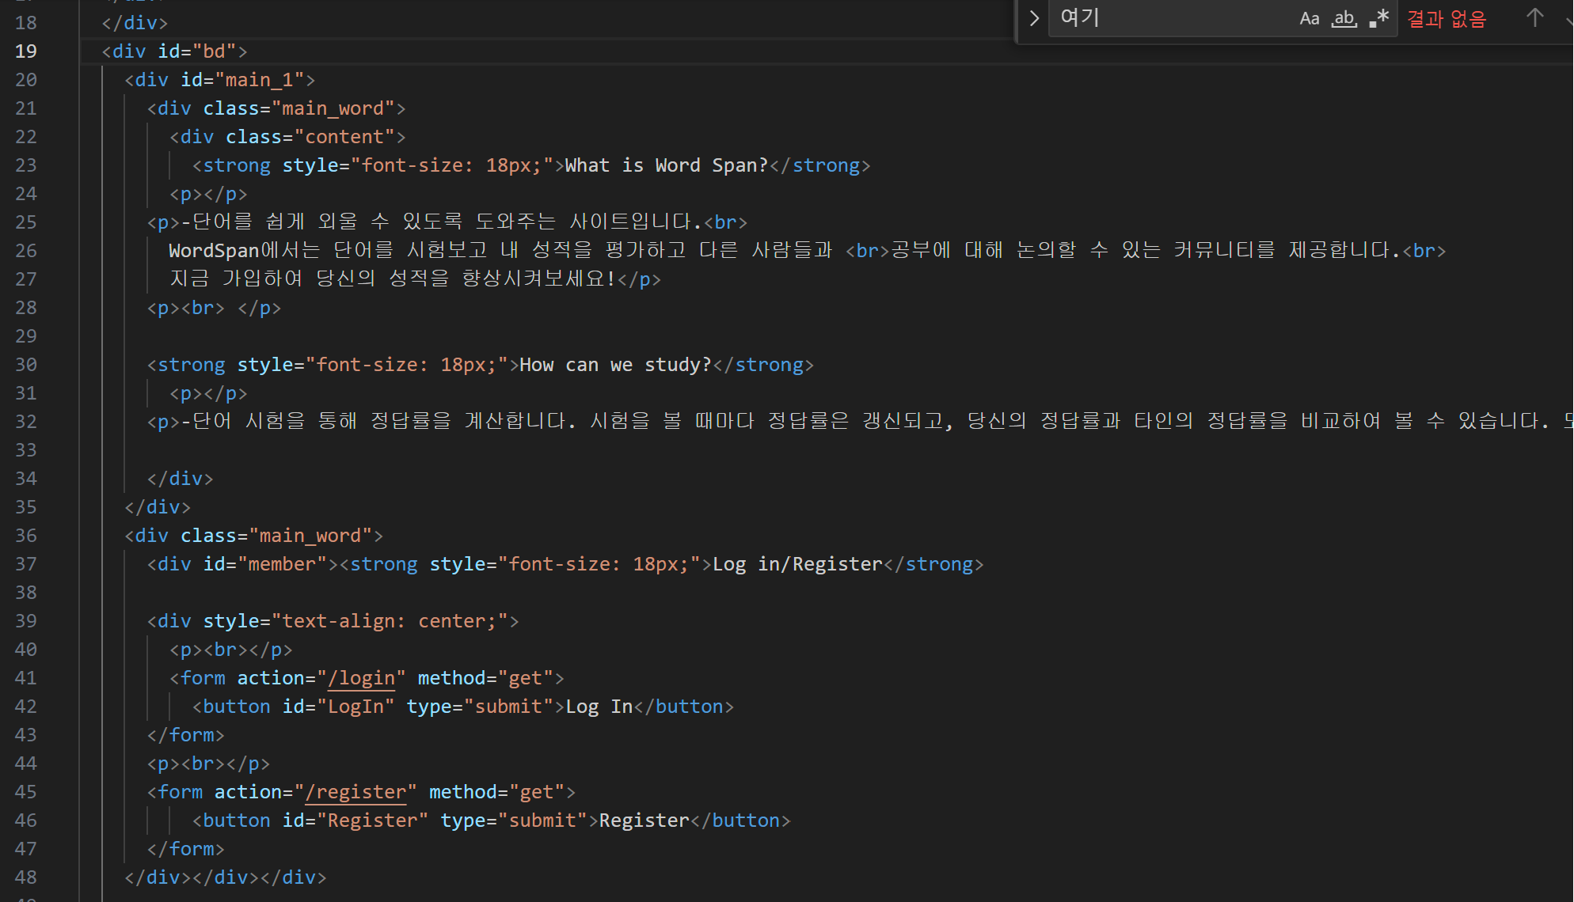
3. 코드 설명[login.html]

Slide 20
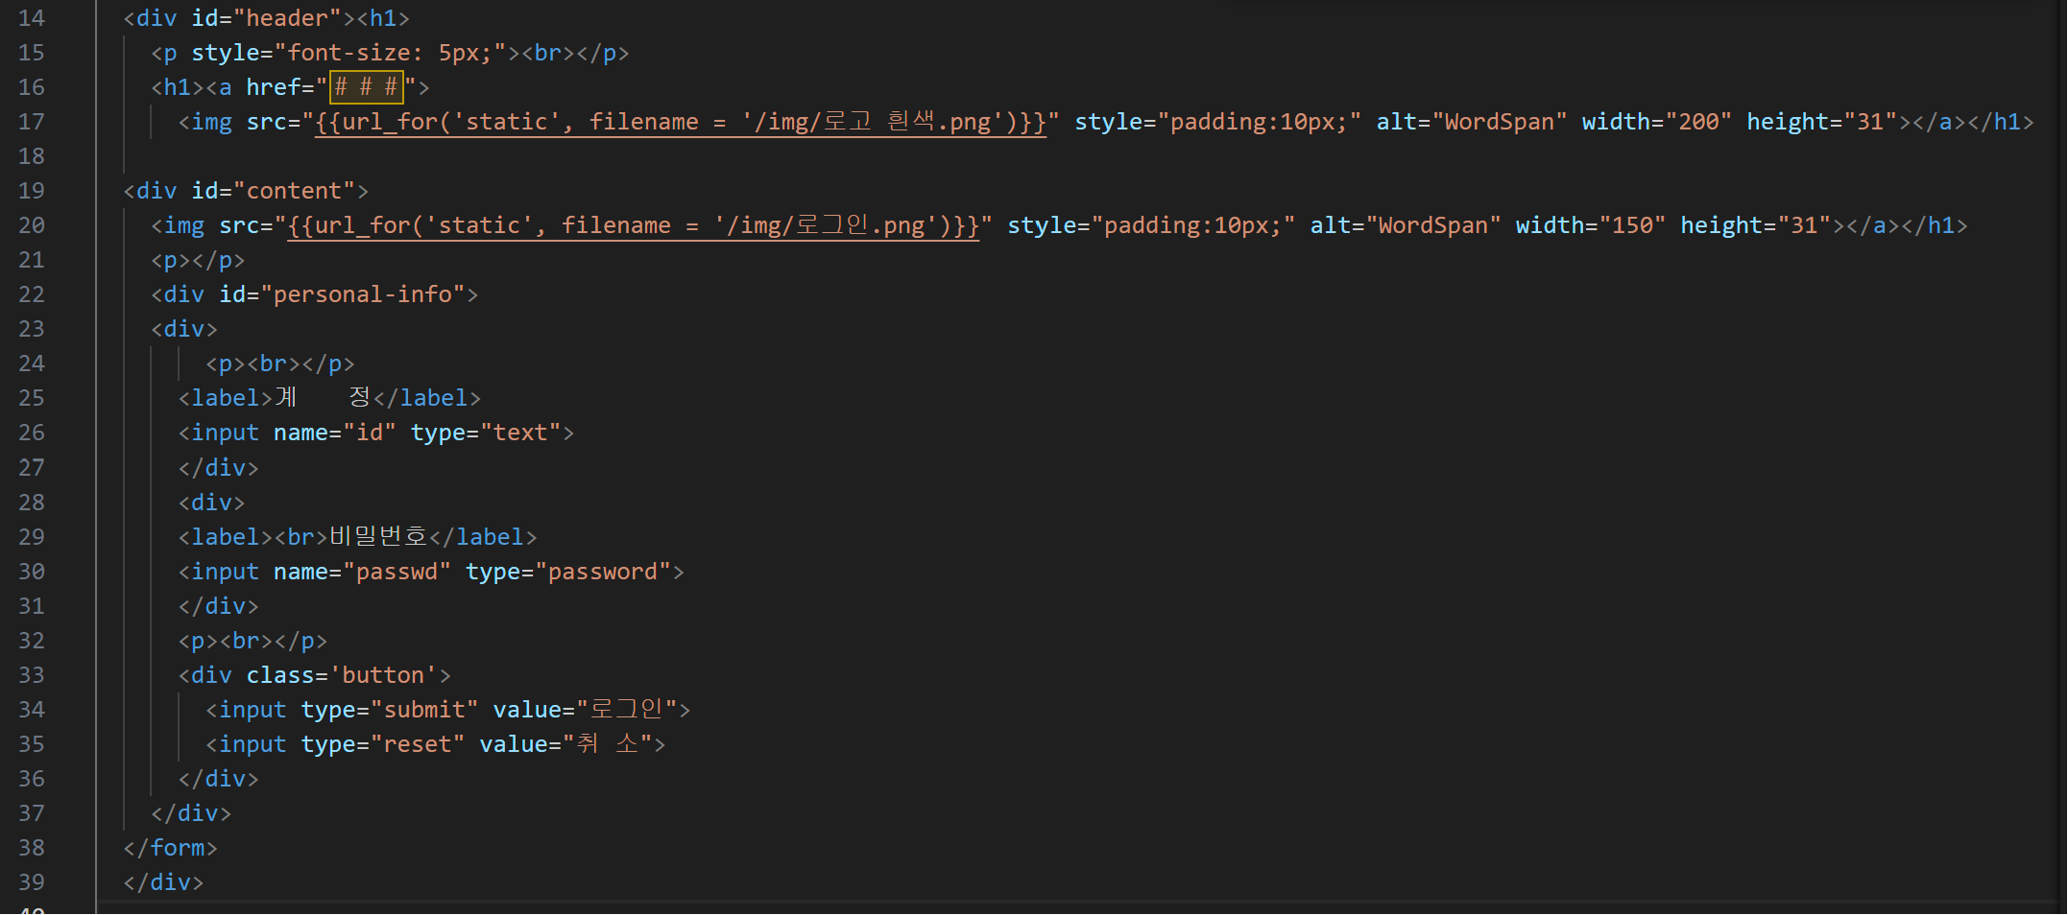
3. 코드 설명[weblogin.html]

Slide 21
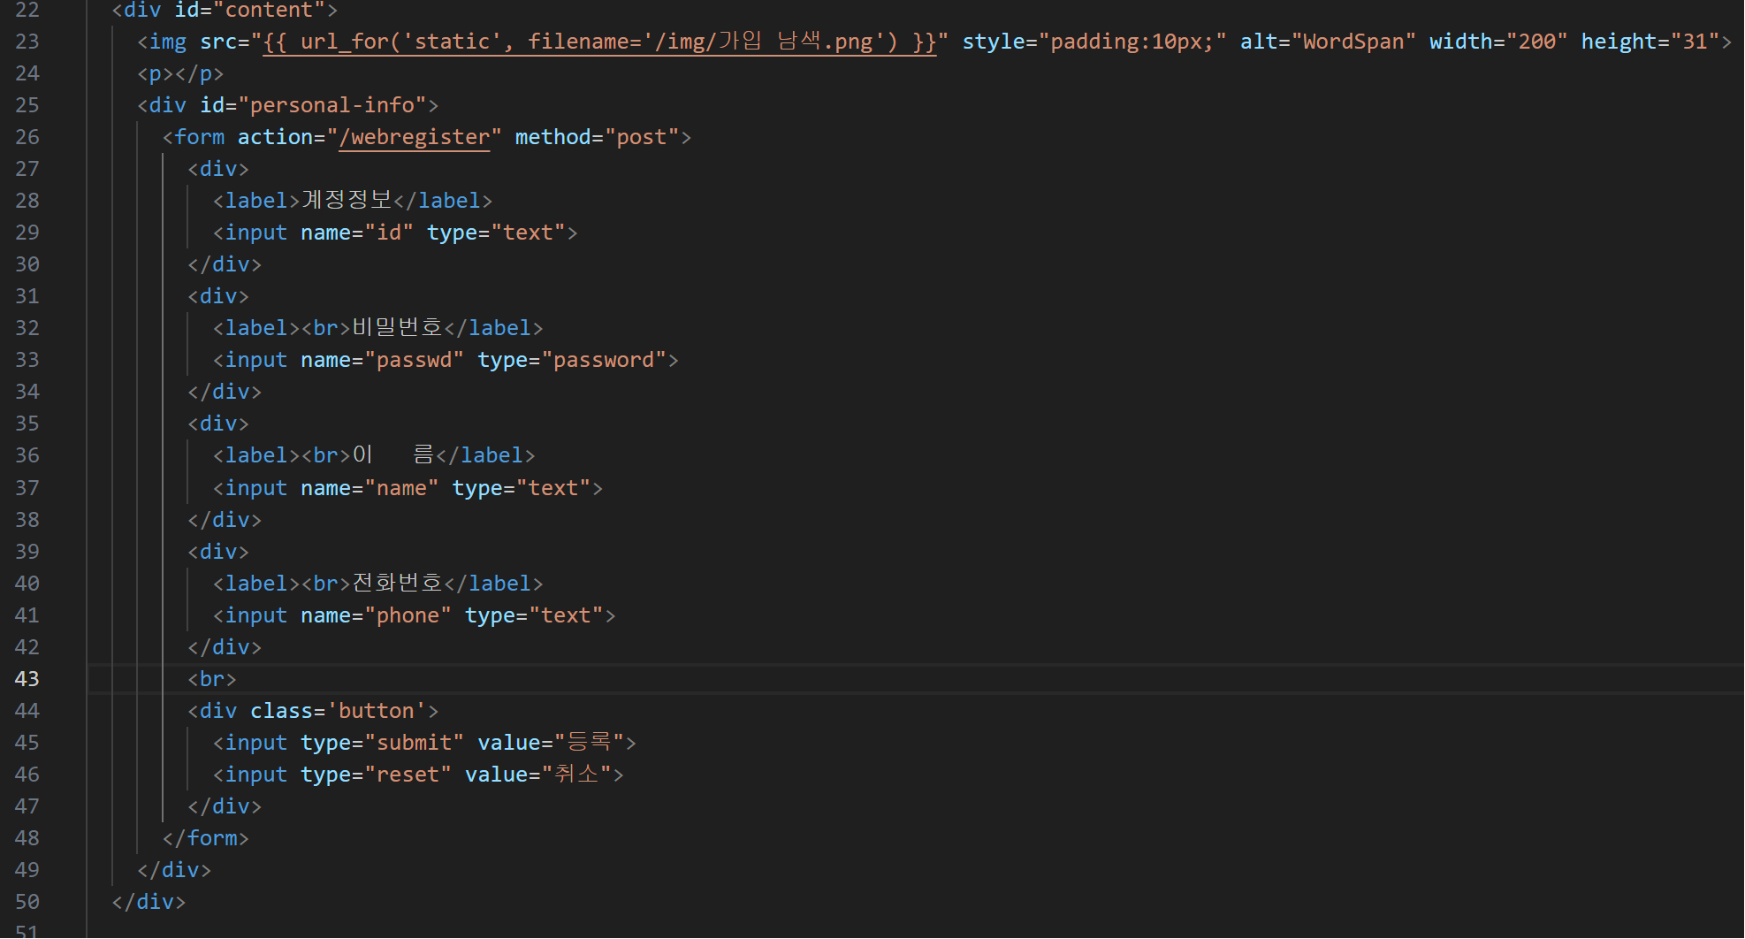
3.코드설명[register.html]

Slide 22
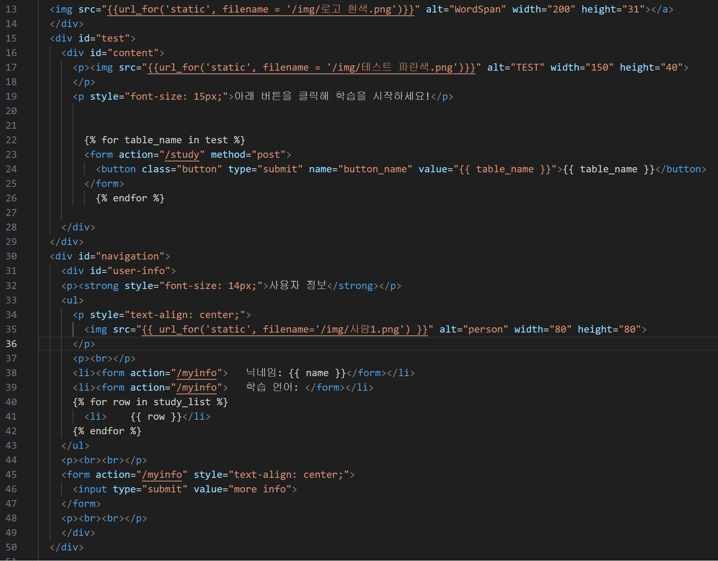
3.코드설명[main.html]-test

Slide 23
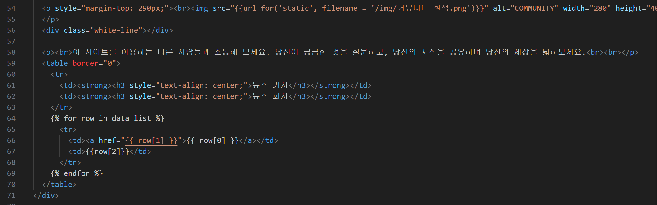
3.코드설명[main.html]-comm

Slide 24
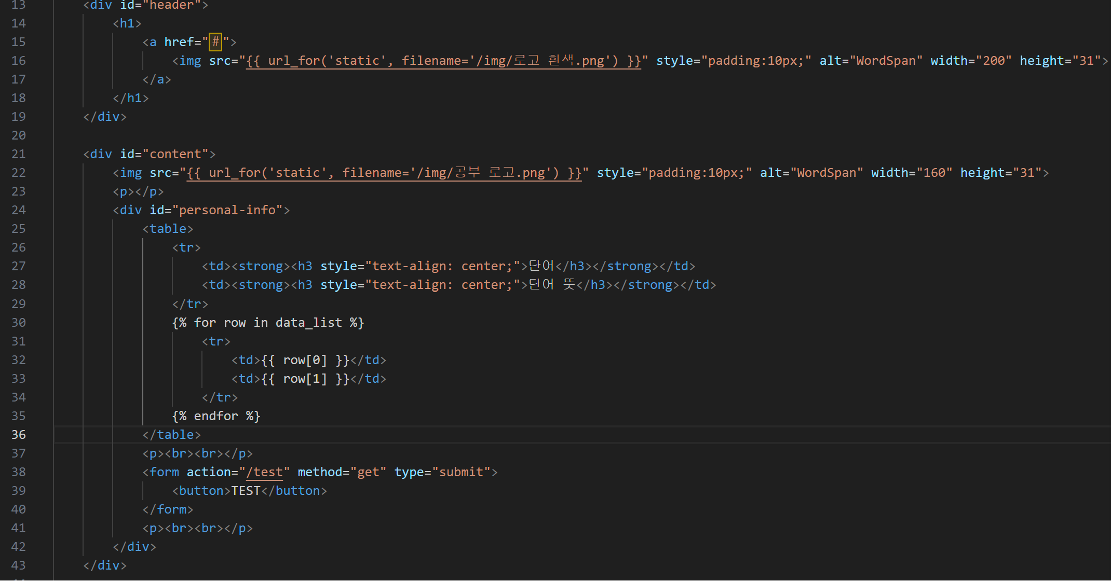
3.코드설명[study.html]

Slide 25
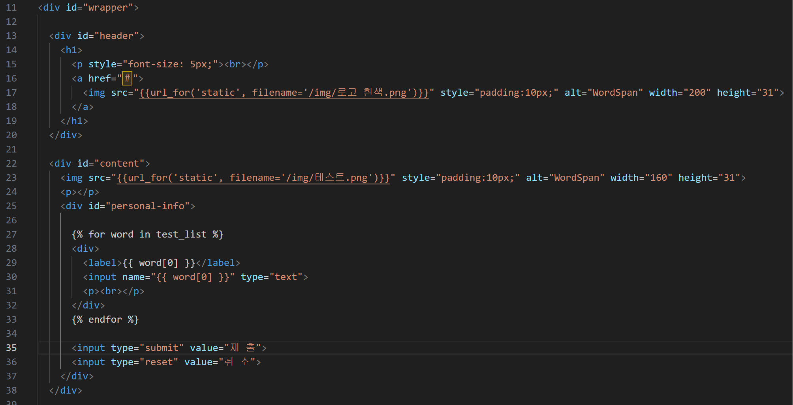
3.코드설명[test.html]

Slide 26
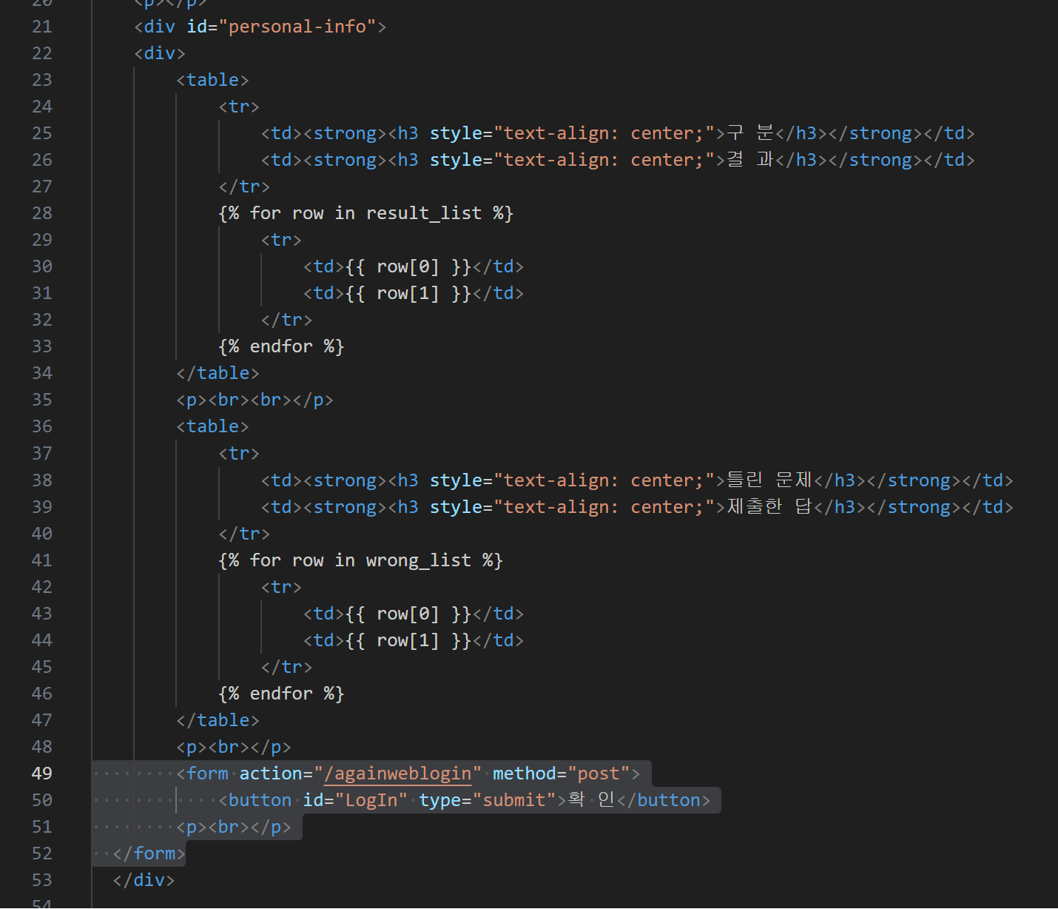
3.코드설명[result.html]

Slide 27
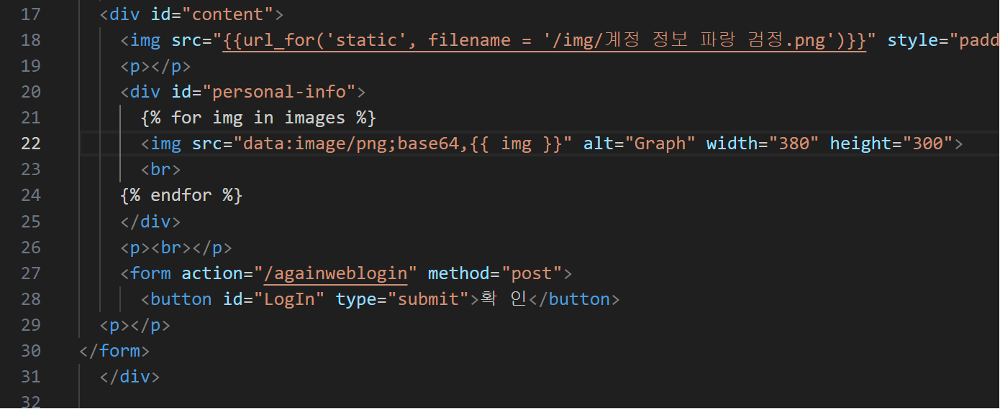
3.코드설명[myinfo.html]

Slide 28
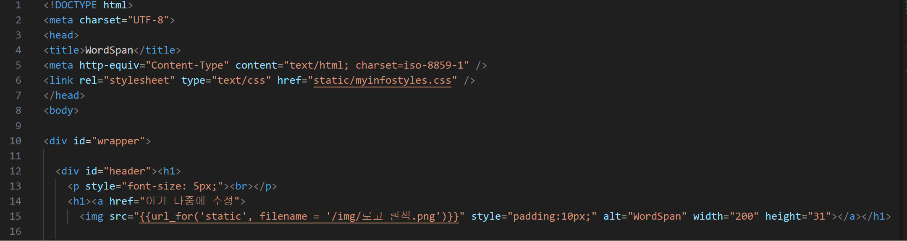
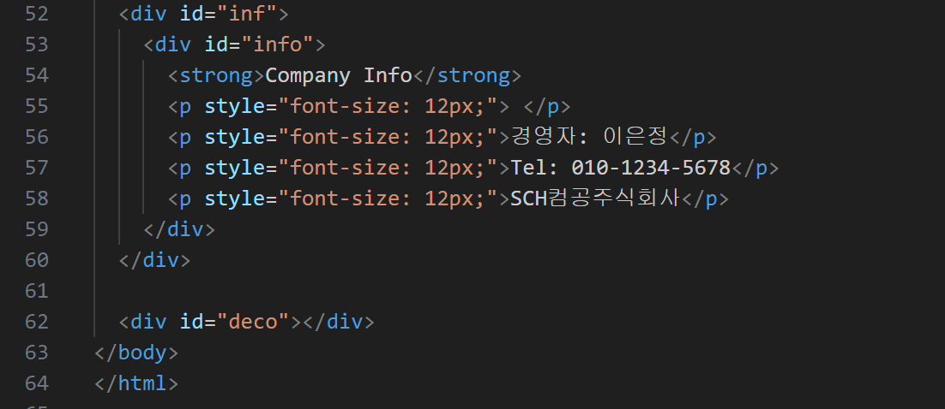
3.코드설명[base 요소들]

Slide 29
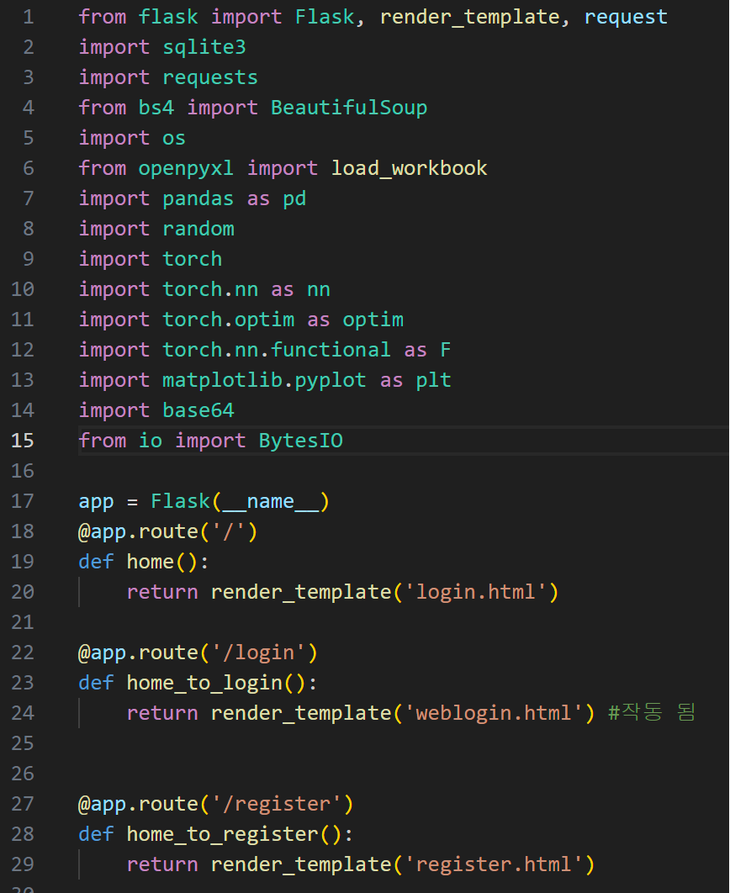
3.코드설명[서버처리.py]
실행 시 바로 login.html 실행
로그인 액션(로그인 버튼 누르기) 시
Weblogin.html 실행
레지스터 액션(레지스터 버튼 누르기) 시
register.html 실행

Slide 30
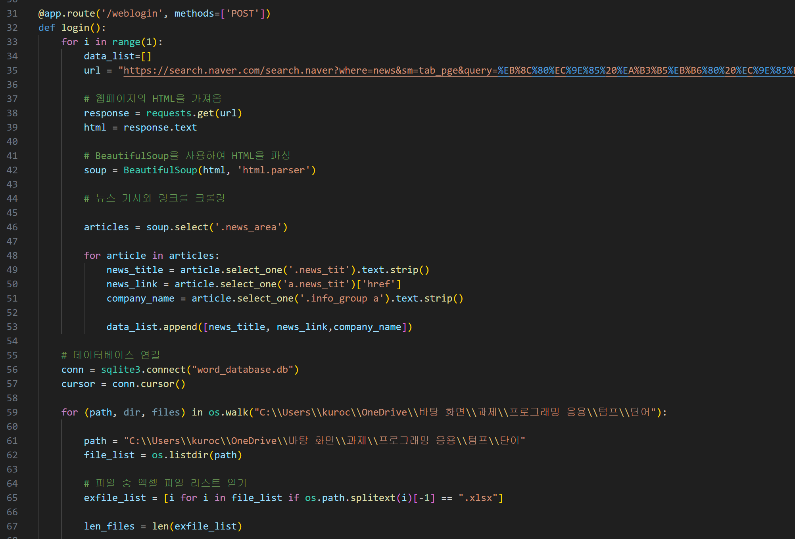
3.코드설명[서버처리.py]
공부 관련 키워드[대입, 입시]가 들어간 네이버 뉴스 url 지정
해당 url 구문분석 후 data_list에 [기사제목,링크,회사이름]
형태로 저장
파일 디렉토리 지정 후, “,xlsx”로
끝나는 파일들 모두 리스트화

Slide 31
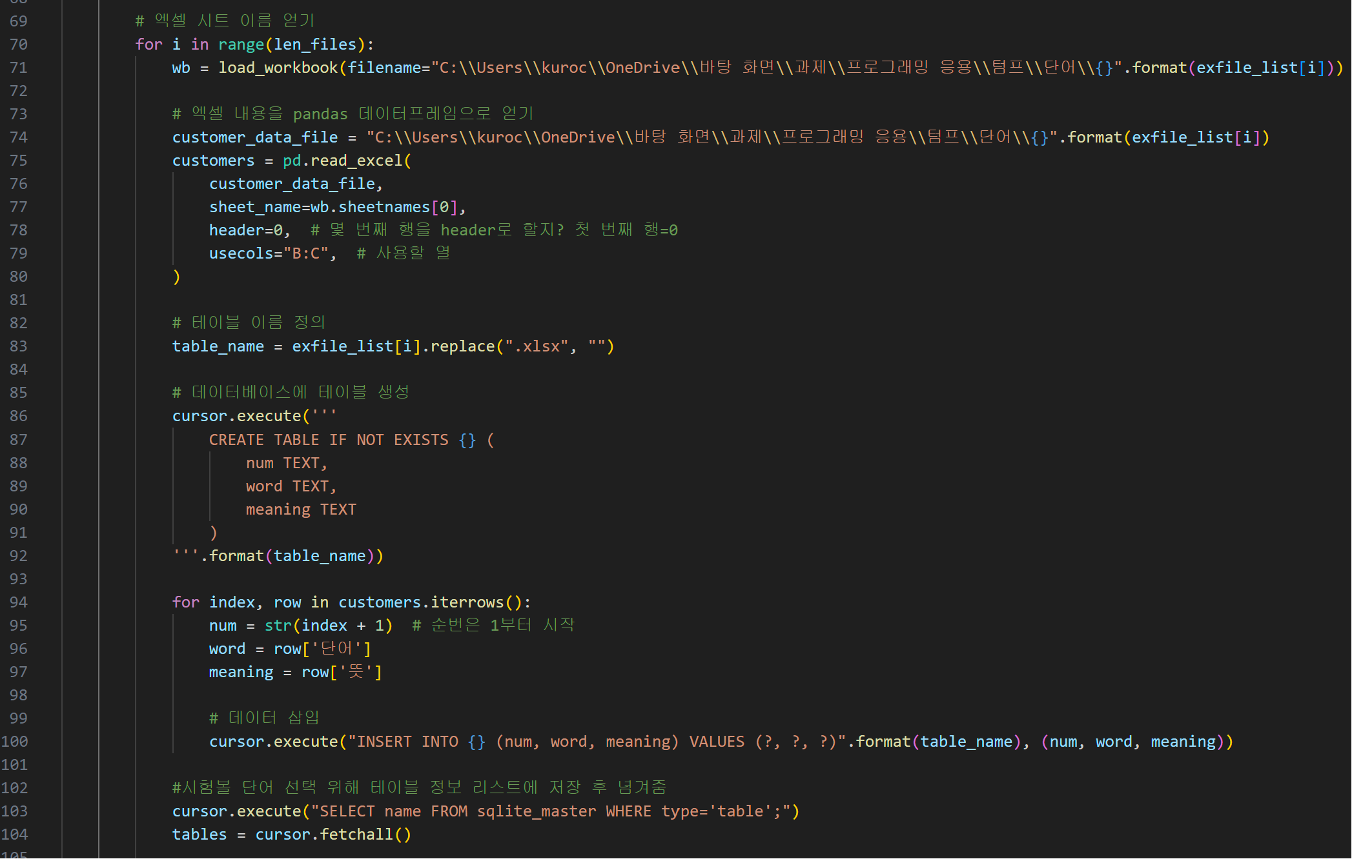
3.코드설명[서버처리.py]
엑셀 시트를 열고 ‘단어, 뜻’(1,2행) 가져와 db에 저장
*이 때 모든 파일은 1,2 행이
단어, 뜻 이라고 적혀 있어야만 함
-.py에서 그것을 인식 후 값 저장
추후에 쓸 수 있도록 단어장 이름 목록을 변수에 저장

Slide 32
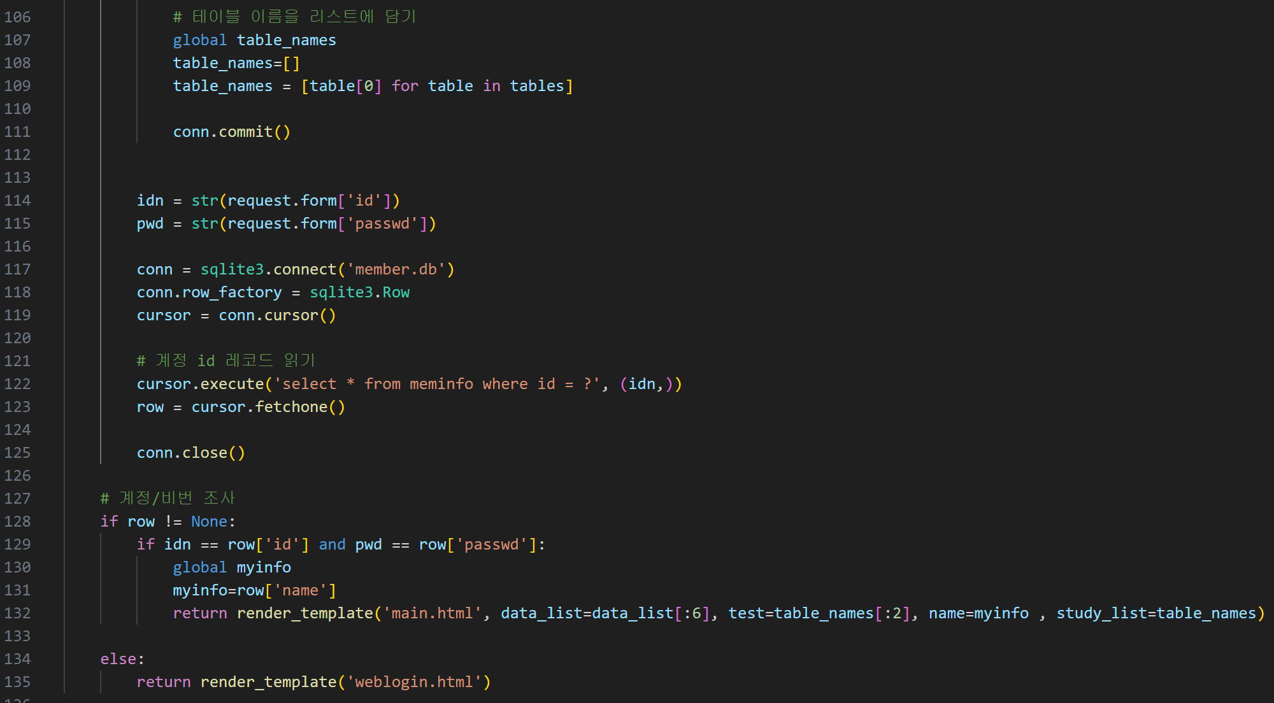
3.코드설명[서버처리.py]
Member.db를 열고,
받은 id, passwd 폼이 db에 있는지 비교함
비교 후, 값이 존재하면 myinfo에 해당 사람의 이름 저장 후, main.html 실행
그것이 아니라면
다시 로그인 창 로딩함
추후에 머신러닝 과정에서 누구의 데이터를 사용해야 하는지 알아야 하므로 DB에서 이름을 따로 검색해 myinfo 변수에 저장함

Slide 33
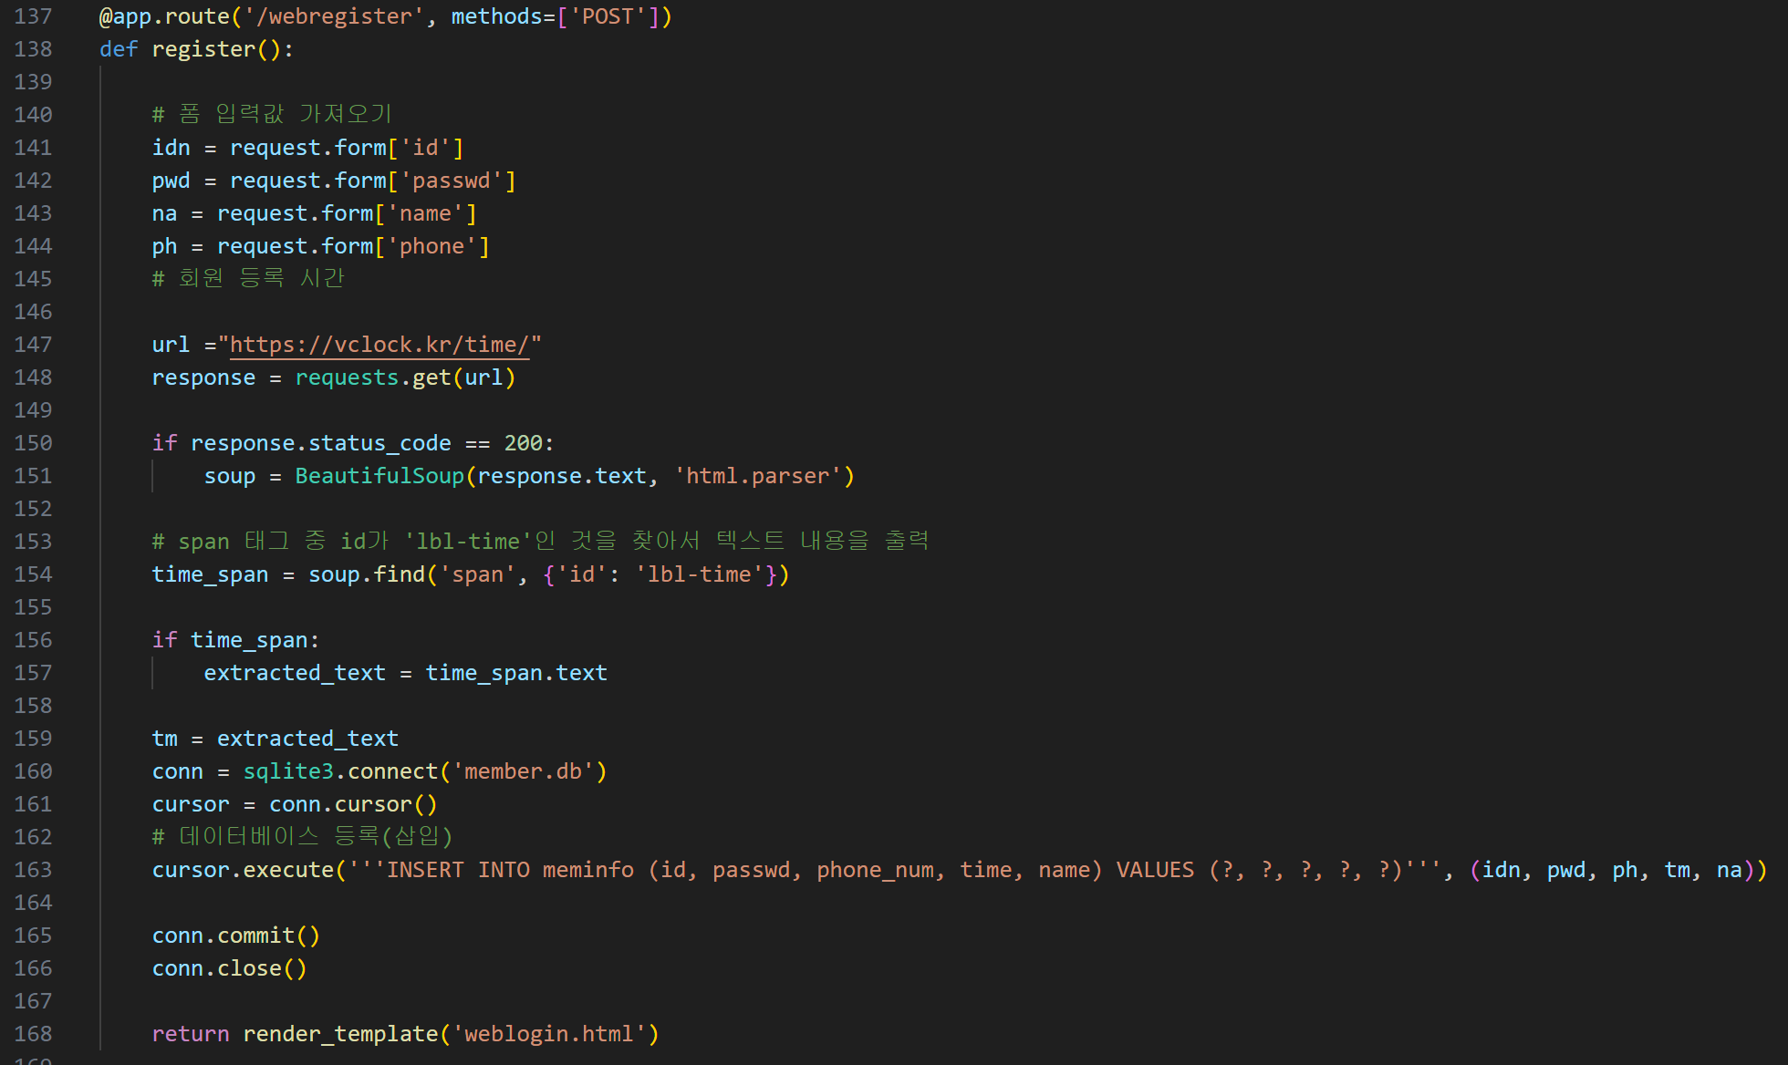
3.코드설명[서버처리.py]
Register.html에서 각각의 폼 값을 바다와 member.db에 저장
저장 후, 로그인 페이지 로딩

Slide 34
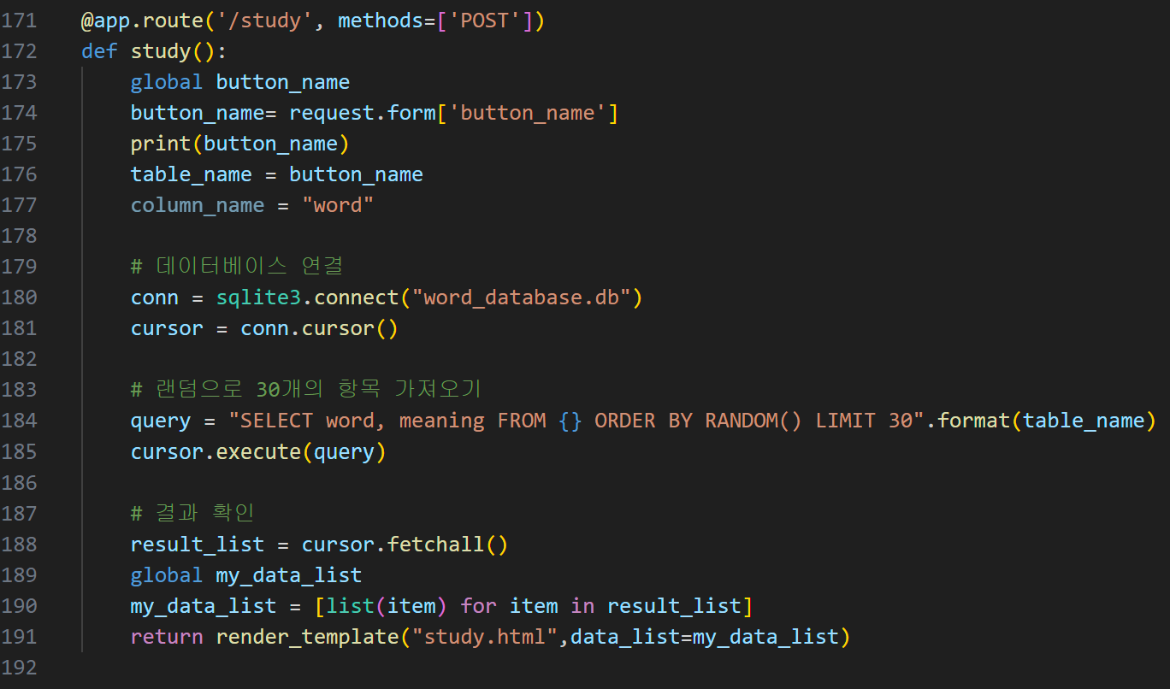
3.코드설명[서버처리.py]
각각 단어장 이름의 버튼 클릭 시,
Study.html로 넘어감
*단어장에 있는 버튼 이름의 데이터를 가져옴
Db에서 무슨 단어를 가져와 시험 봐야 하는지 알기 위해서
*초반에는 각각의 단어장 이름으로 전부 버튼을 제작했으나, 추후에 db를 추가하면서 나중에 추가한 단어장은 버튼이 생기지 않는 문제 발생
-> 앞에서 저장한 단어장.db의 테이블명을 변수로 전달, for문을 이용해 버튼 변수 값으로 사용하여 문제 해결

Slide 35
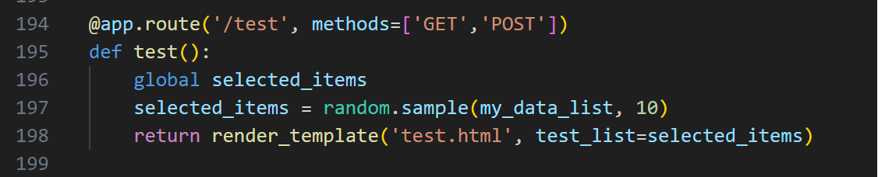
3.코드설명[서버처리.py]
단어장에서 30개를 랜덤으로 가져오는 쿼리를 작성
*이 때, 어느 테이블에서 가져올지는 위에서 말한 버튼 변수의 값으로 한다.
30개의 값을 가져옴
Db에서 값을 받아올 시 튜플 형으로 저장되어 html 오류 발생
Html에서는 튜플 값을 다룰 수 없기 때문에 리스트로 형변환을 통해 문제를 해결
*추후에 답을 채점하거나 시험 볼 때에도 동일한 리스트가 필요하기 때문에 전역 변수로 선언
위에서 사용한 data_list에서 랜덤하게 10개를 뽑아 넘겨줌

Slide 36
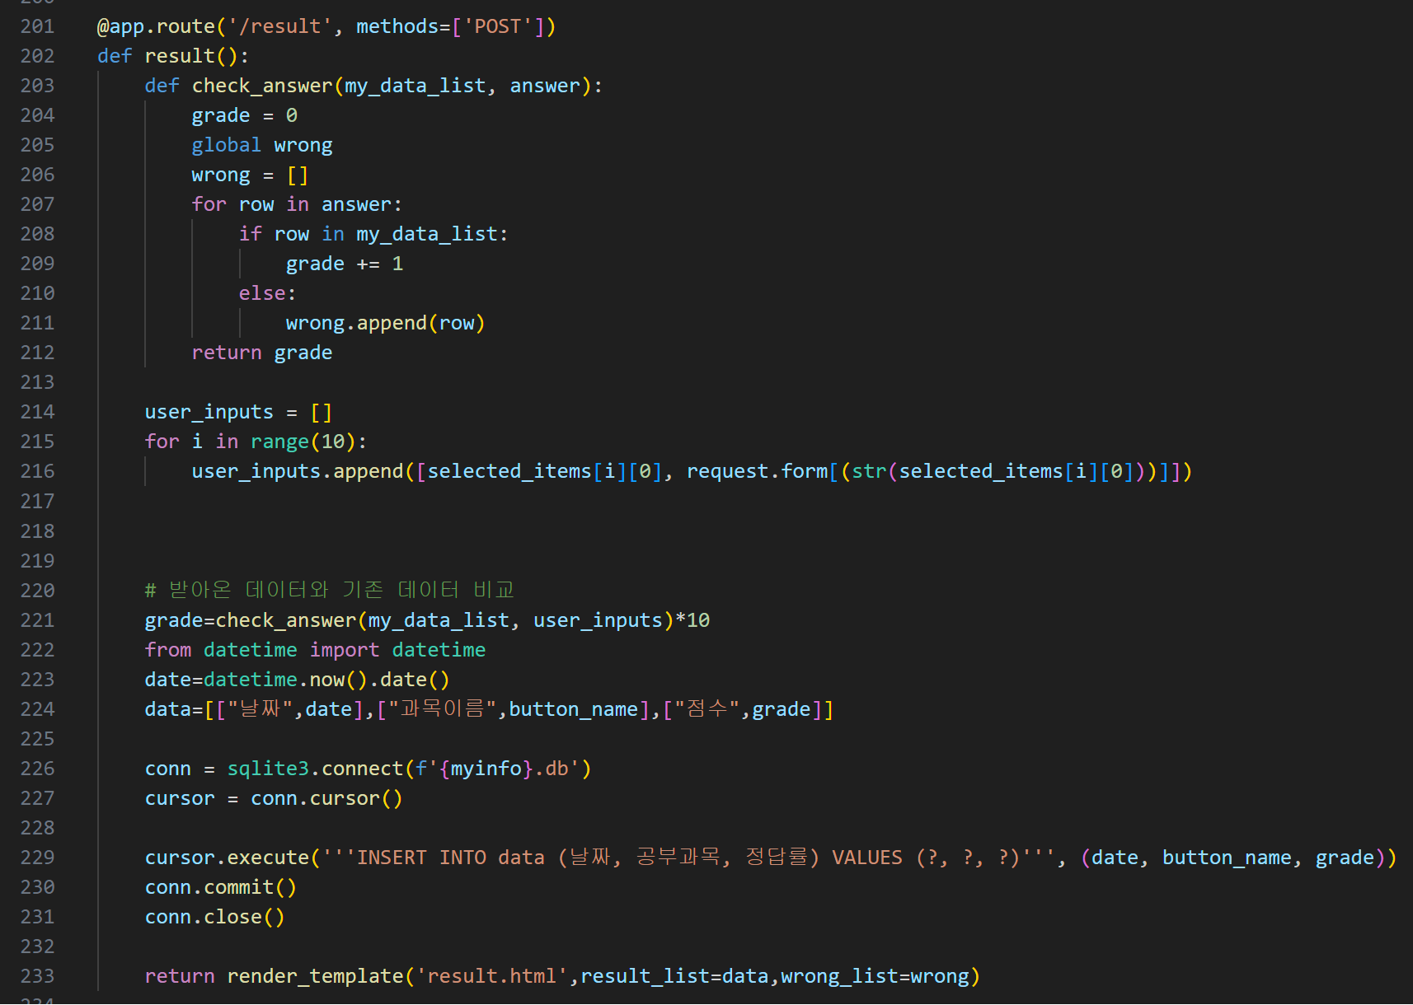
3.코드설명[서버처리.py]
함수 내에서 함수 사용
*30개의 단어 데이터 형태는
[[단어,뜻],[단어,뜻]..]형의 이중배열
매번 시험보는 단어가 랜덤이기 때문에 form[‘’]에서 변수 명 지정에 문제가 생김
User_inputs 리스트에 시험볼 단어(selected items)들의 요소를 폼 이름으로 설정
10개의 데이터가 모두 시험에서 사용되므로, [단어, form값]의 형으로 유저 값 받아오며 문제 해결

Slide 37
3.코드설명[서버처리.py]
User-inputs에는
[[실제 단어장에 저장된 단어, 내가 입력한 단어],[..]…]형으로 저장됨
이것이 실제로 존재하는지 my_data_list(단어장)과 비교하는 함수 작성
->만약 단어장 내에 내가 입력한 값 존재 할 경우: grade+=1;
->존재하지 않을 경우: wrong리스트에 [기존 단어, 내가 입력한 값]을 추가함
모든 반복이 끝나면 grade 리턴

Slide 38
3.코드설명[서버처리.py]
왜 grade만 리턴하는가?
Return grade, wrong을 할 시 두 값이 튜플 형태로 합쳐짐
따라서 값을 html로 전달하기 어려워 지므로 wrong은 광역변수로 만들어 함수 밖에서도 값이 유효하도록 만들고, grade만 리턴해줌

Slide 39
3.코드설명[서버처리.py]
리턴 후에는 myinfo(사용자 id).db를 열어(없다면 만들어서) 날짜, 공부과목, 정답률을 입력

Slide 40
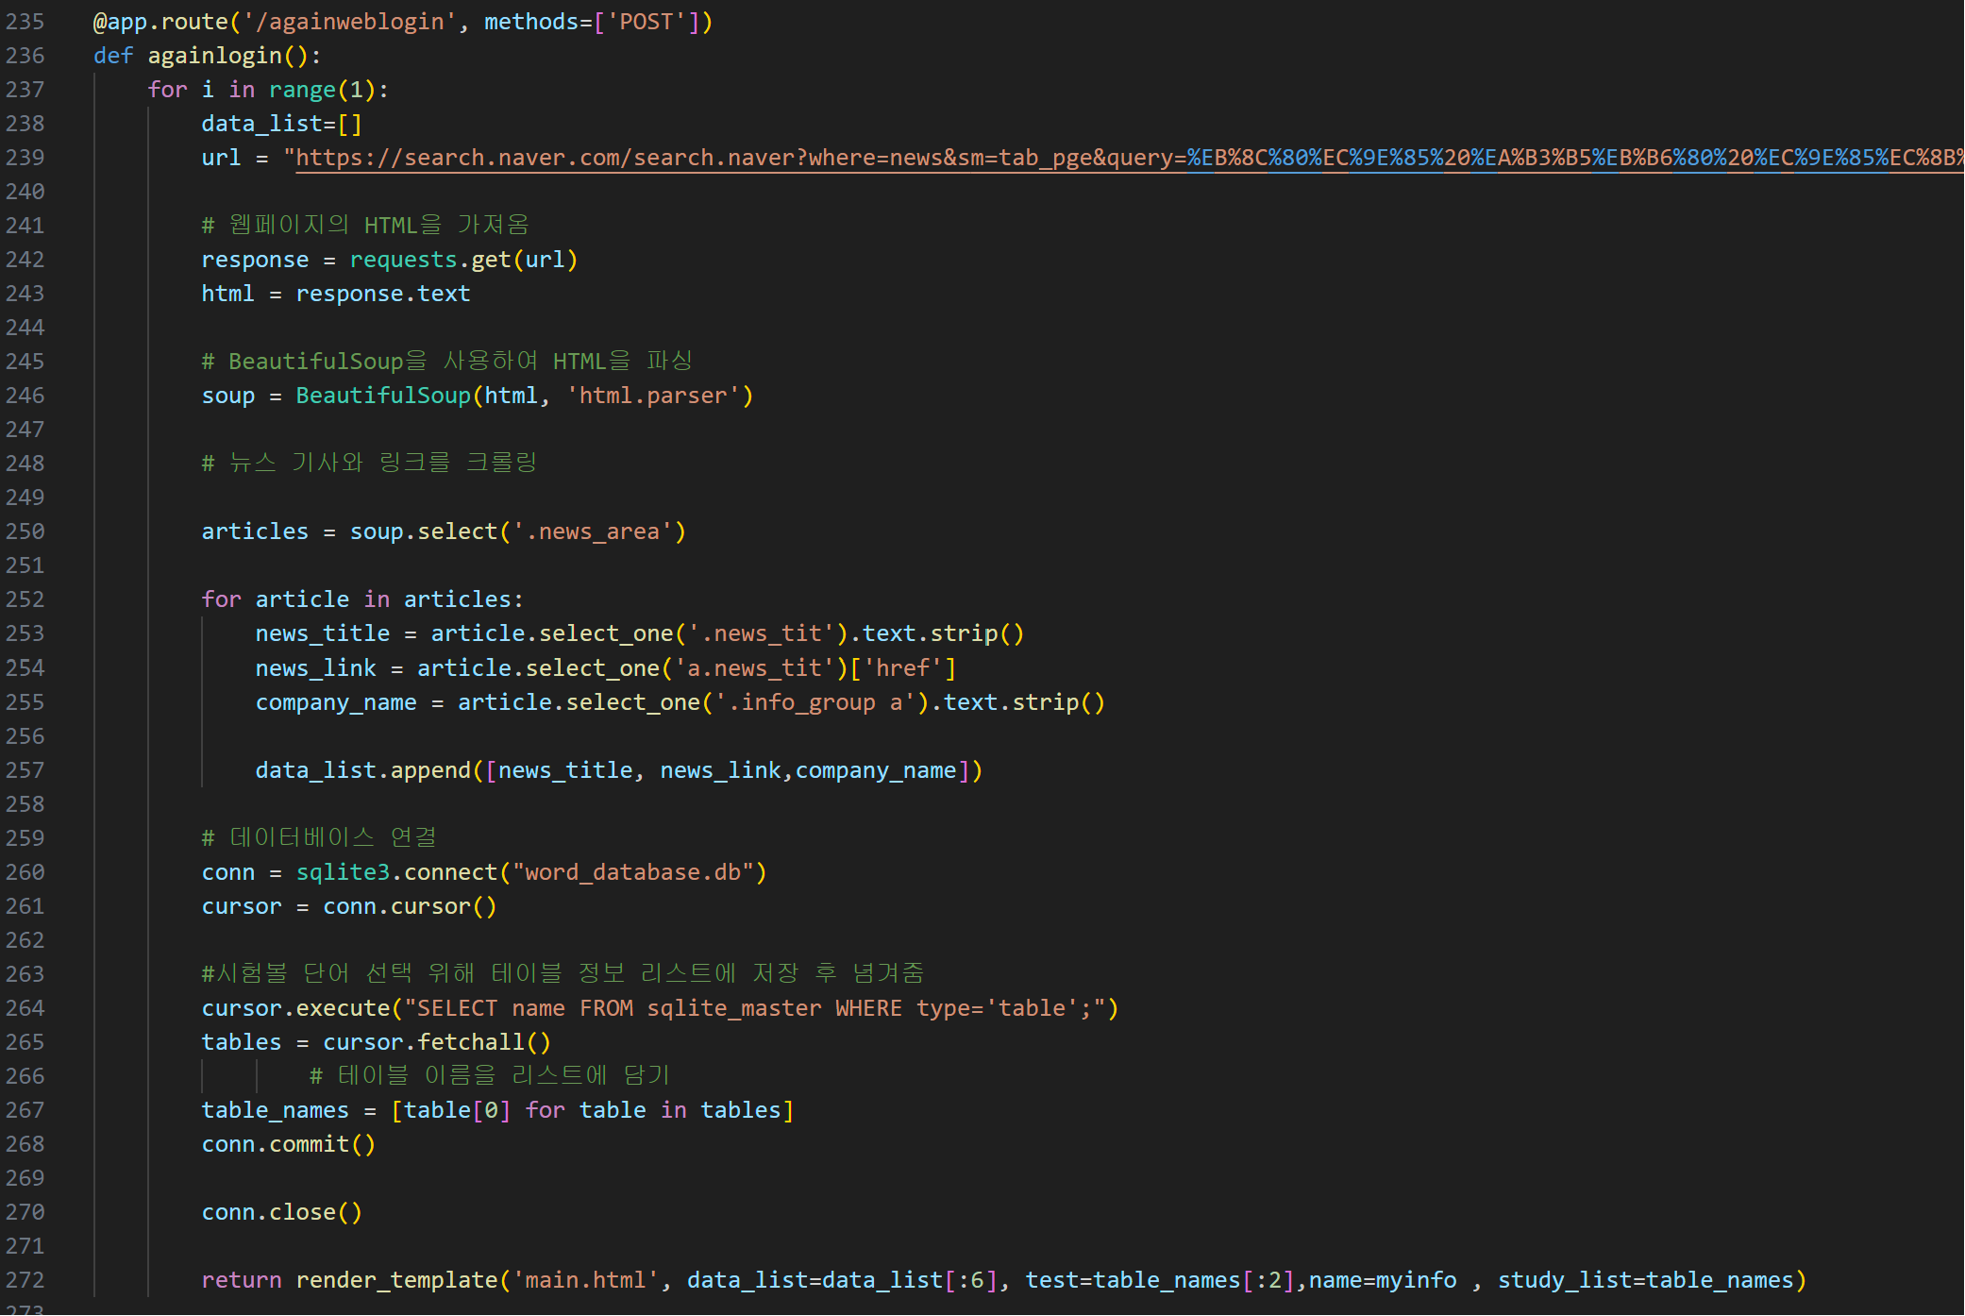
3.코드설명[서버처리.py]
앞선 weblogin과 모든 행동이 동일하나, 단어를 다시 db에 저장할 필요는 없어 따로 @를 만듦

Slide 41
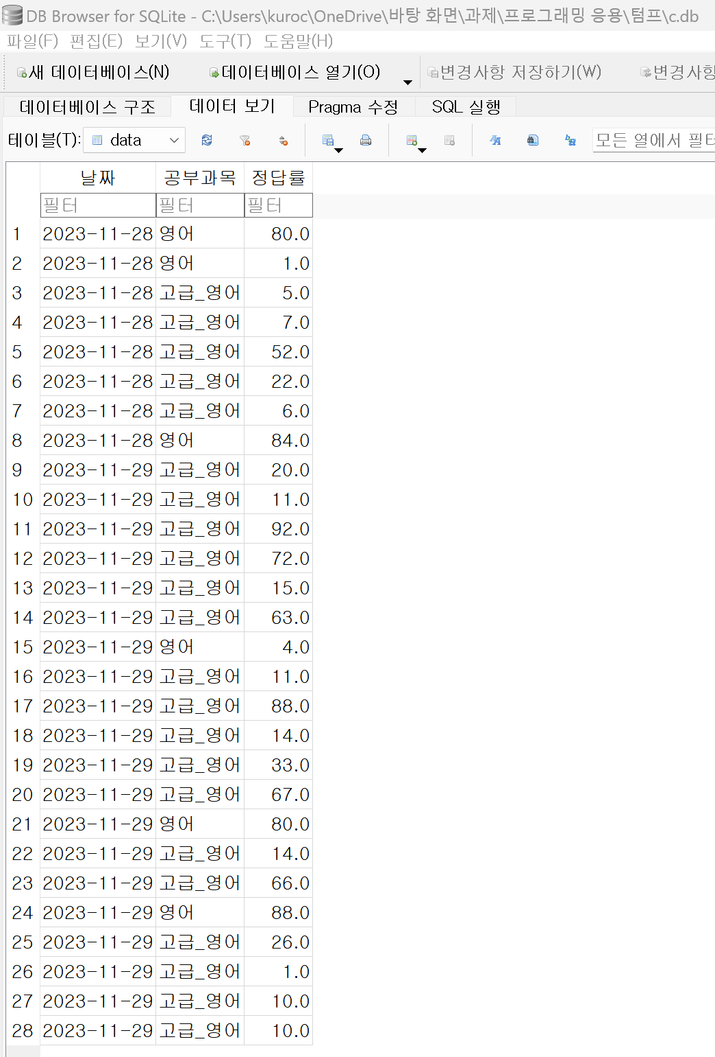
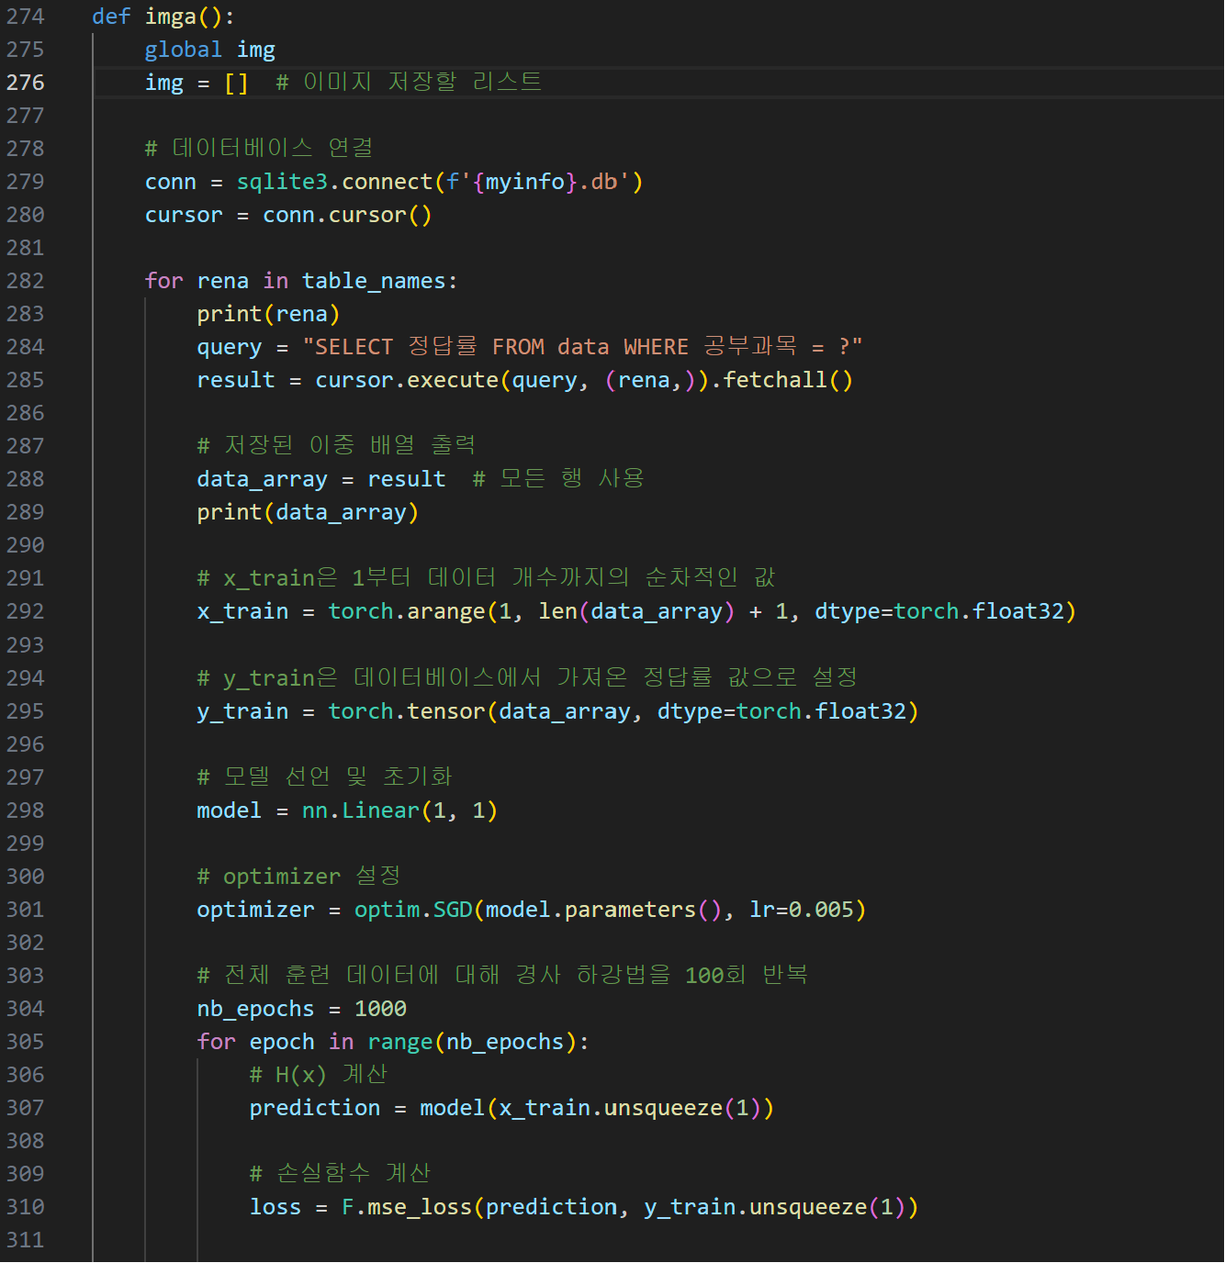
3.코드설명[서버처리.py]
선형회귀를 따로 함수로 지정함
(이미지 파일을 html로 보내야 하기 때문에 리스트를 여기서 만들어줌)
->단일 단어장은 where 공부과목=“ㅁ＂형태로 값을 가져올 수 있으나, 이 프로그램에서는 많은 단어장을 사용하고, 또 다른 단어장의 정답률도 같이 저장되어 각각의 정답률 추출에 문제 발생
-> table_names(단어장 리스트)에 있는 단어장 이름들을 쿼리에서 검색할 단어로 사용

Slide 42
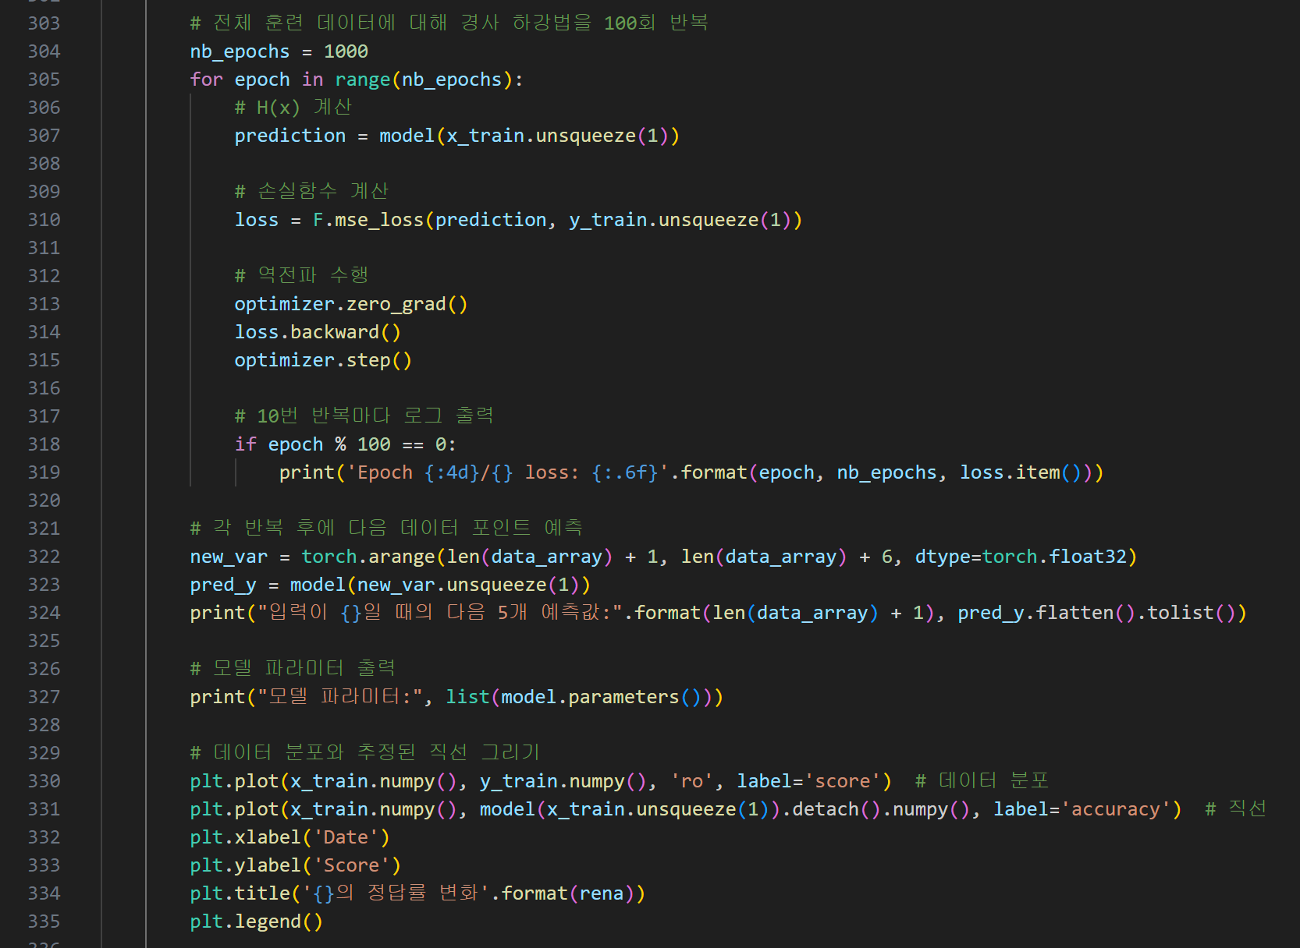
3.코드설명[서버처리.py]
머신러닝은 수업에서 실습한 내용과 동일
손실함수를 줄여나가는 방식으로 각각의 값에서 최소한의 위치를 찾아 가중치를 결정하고 직선을 그림

Slide 43
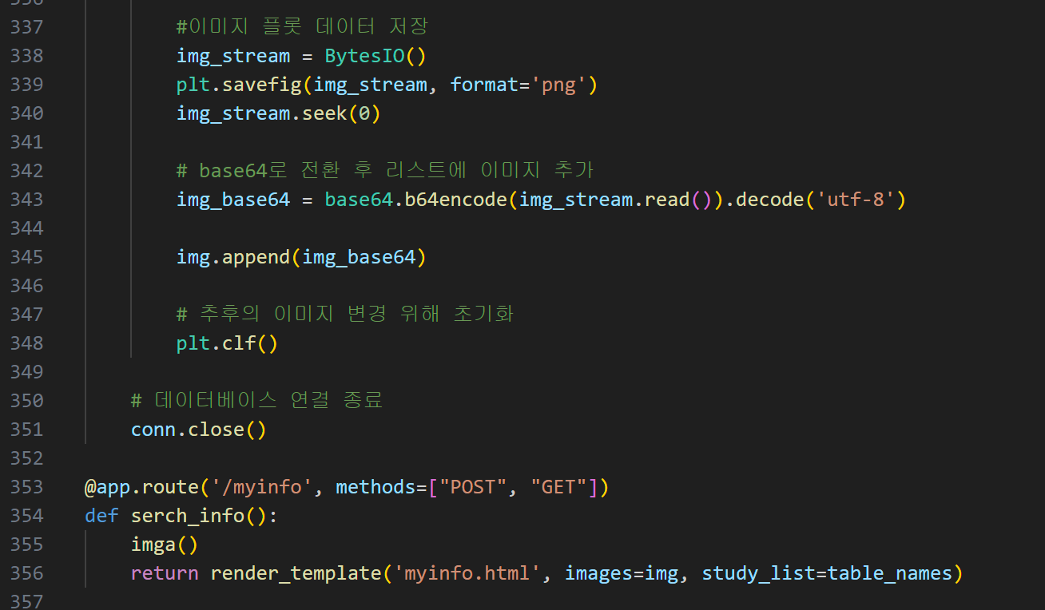
3.코드설명[서버처리.py]
그냥 이미지 자체를 리스트에 저장해서 html에 넘겨주었더니 이미지 아이콘만 html에 표시 될 뿐, 상세 이미지는 전달이 되지 않는 문제 발생
->base64로
이미지(이진데이터)->텍스트 데이터로 바꾸는 방식 채택

Slide 44
3.코드설명[서버처리.py]
일반적으로 그래프를 이미지로 렌더링하여 웹 페이지에 표시하는 방식을 사용하기 때문에 base64로 이미지를 전환하는 방식 채용
->이미지를 base64로 인코딩하여 HTML에 직접 포함시키면, 웹 페이지 로딩 시에 이미지 파일을 따로 서버에서 받아오지 않고도 HTML 내에서 이미지 표시가 가능
->문제 해결
*다만 어째서인지 한글이 인코딩
되지 않음

Slide 45
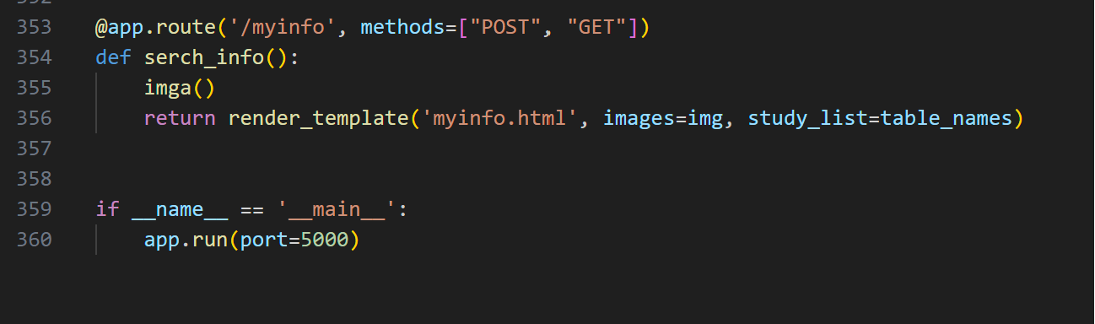
3.코드설명[서버처리.py]
Myinfo.html 실행시, 머신러닝 함수를 실행->그래프 이미지를 값으로 받아와 그 값을 넘겨줌

Slide 46
4. 참고 사이트
<이미지 변환 참고>
https://velog.io/@byeol4001/Base-64%EC%99%80-base64-img-%EC%82%AC%EC%9A%A9%ED%95%98%EA%B8%B0
<플라스크에서 {{}}로 변수 전달&받는 법 참고>
https://wings2pc.tistory.com/entry/%EC%9B%B9-%EC%95%B1%ED%94%84%EB%A1%9C%EA%B7%B8%EB%9E%98%EB%B0%8D-%ED%8C%8C%EC%9D%B4%EC%8D%AC-%ED%94%8C%EB%9D%BC%EC%8A%A4%ED%81%ACPython-Flask-HTML%EC%9C%BC%EB%A1%9C-%EB%8D%B0%EC%9D%B4%ED%84%B0-%EC%A0%84%EB%8B%ACJinja2

Slide 47
감사합니다!

